Slide 1
第4讲 《易》以道阴阳
一、符号系统：八卦与六十四卦
二、文字系统：卦爻辞
三、解释系统：十翼及其他
四、筮占系统：春秋古筮法、纳甲筮法、梅花易数

Slide 2
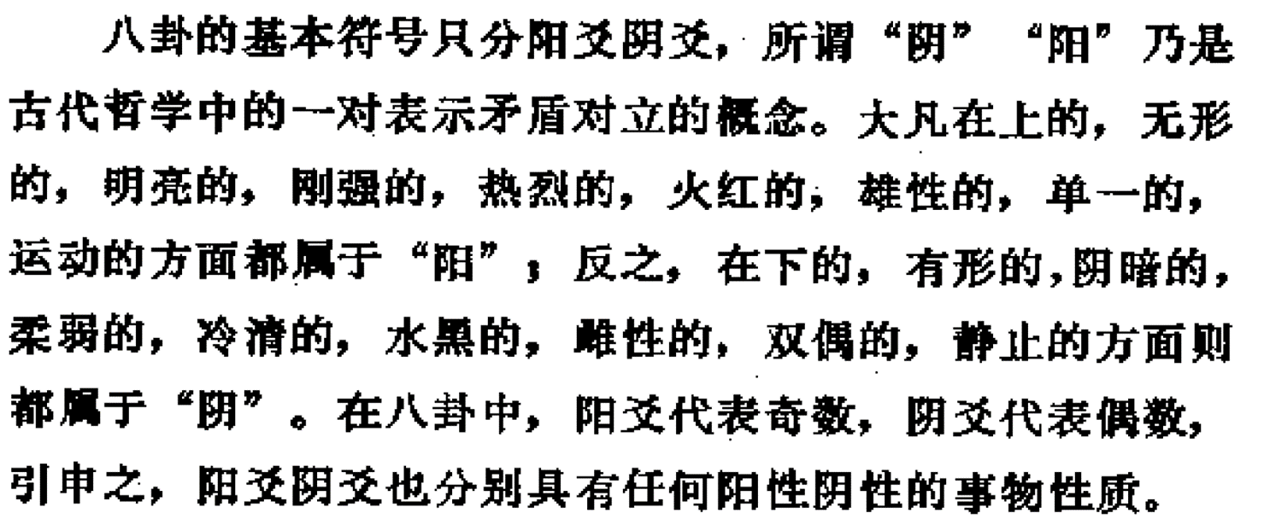
一、符号系统：八卦与六十四卦

Slide 3
阴阳爻来自数字卦
《周易》用九表示阳爻，用六表示阴爻，可见它与数字有关。
在考古发现的殷商和周代的陶器和青铜器上常见一种数字符号，这种数字符号也见于战国时期的竹简上，经学者研究，它们就是筮卦。
考古发现的这些筮卦称为“数字卦”（也有人称为“数字爻卦”），这是二十世纪易学研究的最重要的发现。

Slide 4
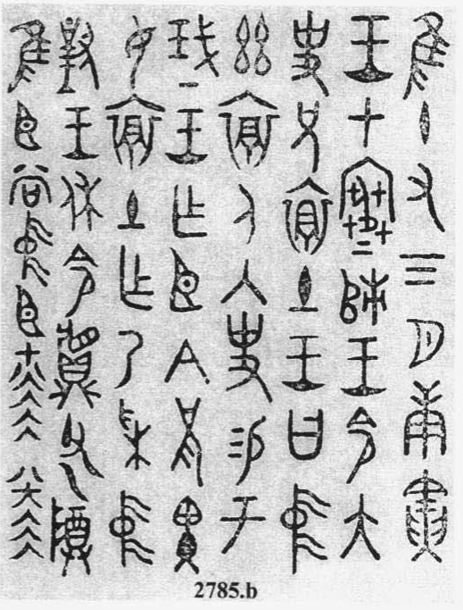
中方鼎
惟十又三月庚寅，王在寒次。王令大史兄（贶）鬲（从衣）土。王曰：“中，兹鬲人入事，赐于武王作臣。今贶畀汝鬲土，作乃采。”中对王休令，将（鼎）父乙尊。惟臣尚中臣。七八六六六六，八七六六六六。（末尾的数字转换成阴阳爻卦即“剥”卦和“比”卦。）

Slide 5
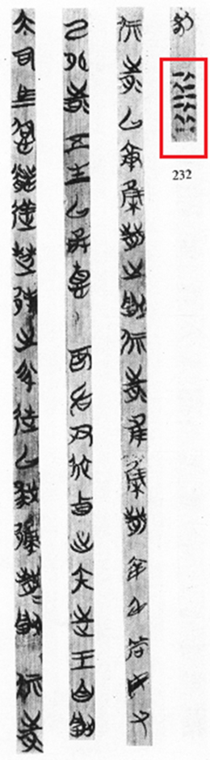
包山楚简
大司馬怊（悼）愲將（從羊從之）楚邦之師徒以救郙之歲，荊尸之月，己卯之日，五生以承惪為左尹它（從力）貞：出內（入）寺（侍）王，自荊尸之月以就集歲之荊尸之月，躬身尚毋又（有）咎（卦畫，《離》之《隨》）
占之，恒贞吉。（后略）

Slide 6
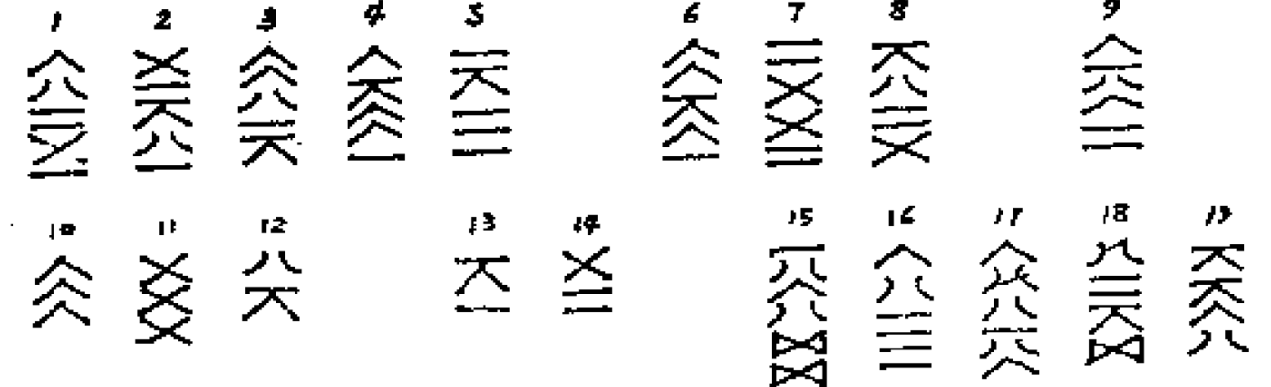
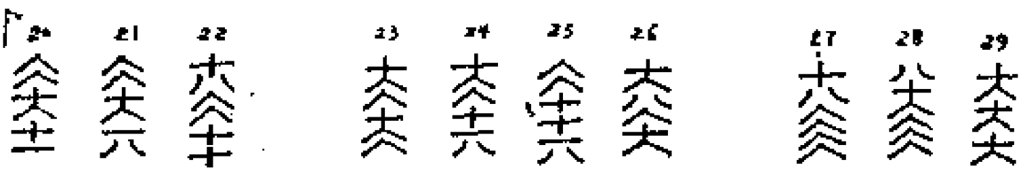
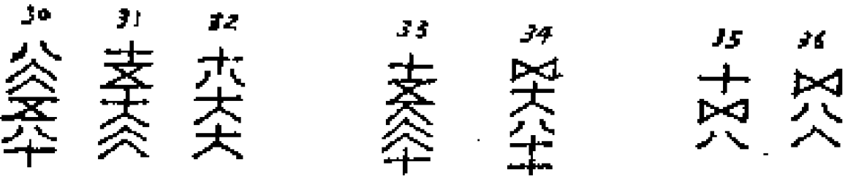

Slide 7
数字卦与阴阳卦的转换
中国古代的数字一至四通常用一至四横划表示。战国时期的文字写在竹简上，简面狭窄。由于这两种原因，加上简化的需要，就出现了以“一”代表奇数（阳爻），用“八”表示偶数（阴爻）。这就是阴阳爻的来历。
但是，考古发现的数字卦从“一”到“十”都有发现，而今天所见的《周易》只有六、七、八、九四个数字。这可能代表筮法的不同，也可能代表不同的筮占体系。

Slide 8
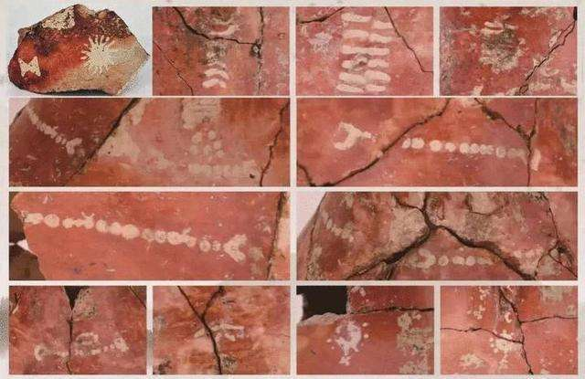
浙江义乌桥头遗址出土彩陶

Slide 9
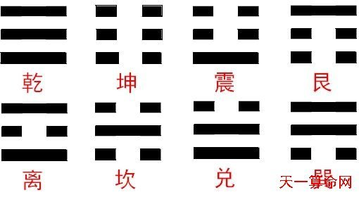
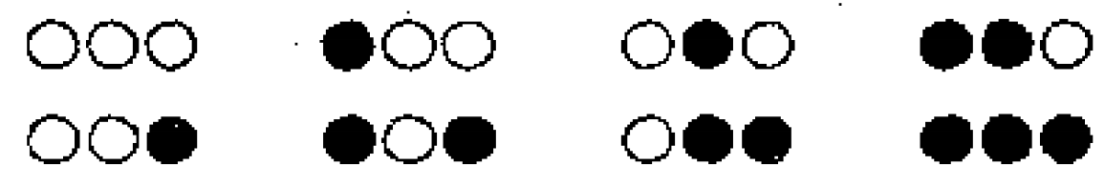
2、八卦

Slide 10
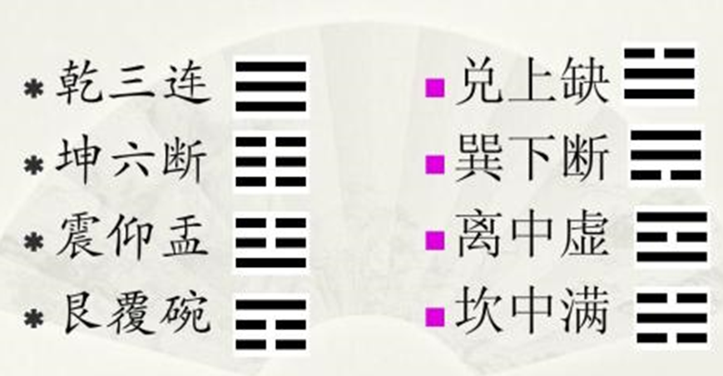
八卦口诀

Slide 11
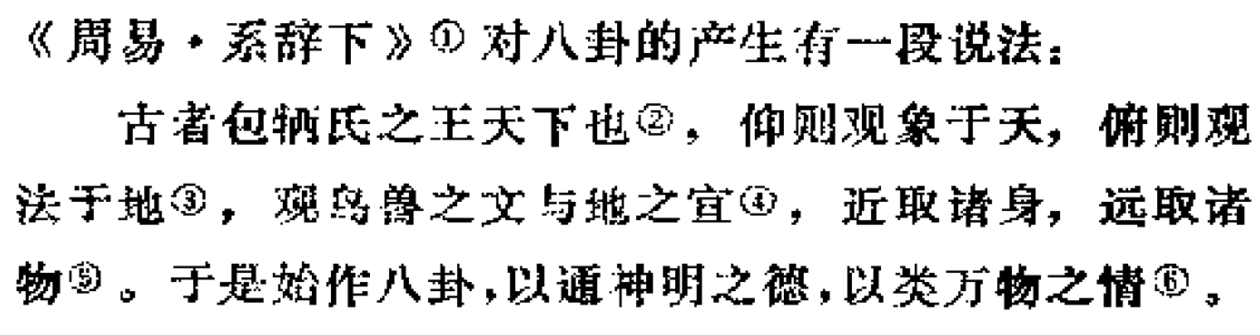
伏羲始作八卦

Slide 12
八卦来源的现代解释
八卦来源于象形文字。以坎、离、坤比较典型。这是对卦名的解释。
八卦是龟兆的演化。
八卦起源于以数占卜。西南少数民族苗族把一块木头劈成两片，据两片木头落在地上的正反情况占断吉凶。佤族用小木棒在地上划短线，根据奇偶数占吉凶。藏族则用牛毛绳八根打结，丢在地上三次，看三次所得绳结奇偶的排列关系占吉凶。

Slide 13
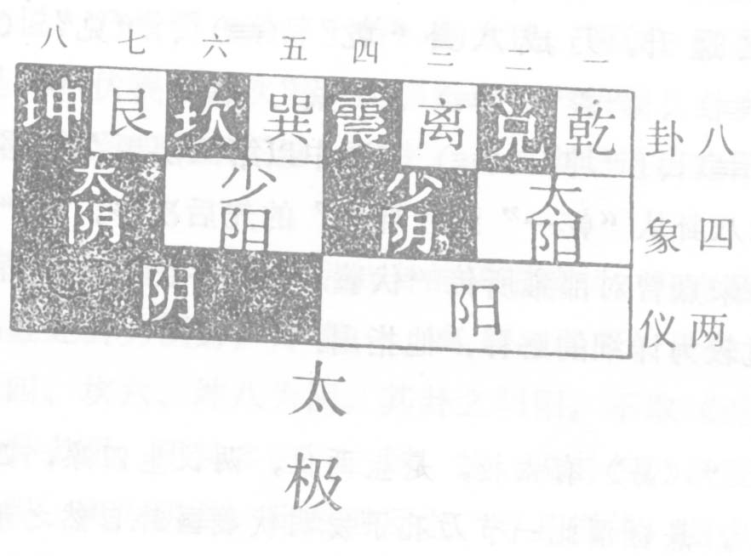
易传和宋人对八卦起源的哲理化解释
《系辞传》：“易有太极，是生两仪，两仪生四象，四象生八卦。”
《说卦传》说：“《易》，逆数也。”故上图自乾至坤逆数，是为乾1，兑2，离3，震4，巽5，坎6，艮7，坤8。

Slide 14
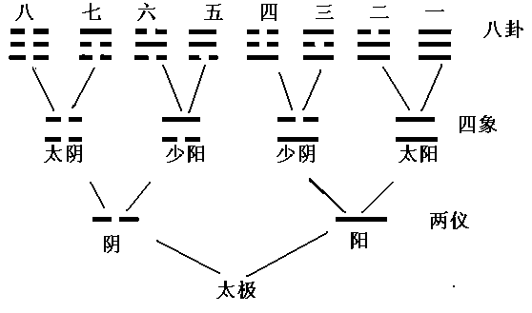
太极生两仪、两仪生四象、四象生八卦
《易》称“阳卦多阴，阴卦多阳”，故《说卦传》以震、坎为阳卦，巽、离为阴卦。此图则以奇数卦为阳卦，即乾、离、巽、艮为阳，以偶数卦为阴卦，即坤、坎、震、兑为阴。

Slide 15
朱熹论“伏羲八卦次序图”
太极之义，正谓理之极致耳。有是理即有是物，无先后次序之可言，故曰“易有太极”，则是太极乃在阴阳之中，而非在阴阳之外也。……有是理即有是气，气则无不两者，故《易》曰“太极生两仪”。……二仪只可谓之阴阳，“四象”乃可各加“太”、“少”之别，而其序亦当以太阳、少阳、少阴、太阴为次。……此序既定，又递升而倍之，适得乾一兑二离三震四巽五坎六艮七坤八之序也。……此乃伏羲画八卦自然之序，非人私智所能安排。学易者不可不知也。

Slide 16
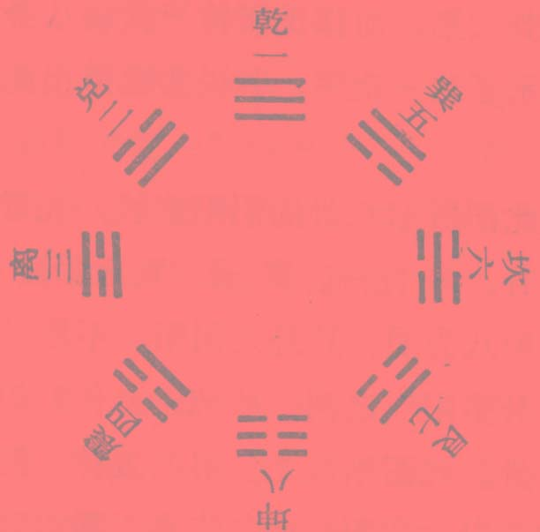
先天八卦方位图
《说卦传》曰：“天地定位，山泽通气，雷风相薄，水火〈不〉相射。八卦相错，数往者顺，知来者逆。”邵子曰：“乾南、坤北，离东、坎西，震东北、兑东南，巽西南、艮西北。自震至乾为顺，自巽至坤为逆。 ”

Slide 17
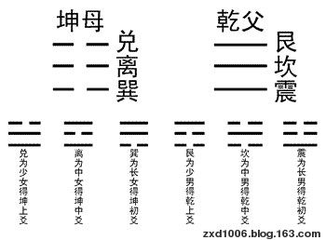
八卦的人文社会含义：后天八卦
《说卦传》：“乾，天也，故称乎父；坤，地也，故称乎母。震一索而得男，故谓之长男；巽一索而得女，故谓之长女。坎再索而得男，故谓之中男；离再索而得女，故谓之中女。艮三索而得男，故谓之少男，兑三索而得女，故谓之少女。”

Slide 18
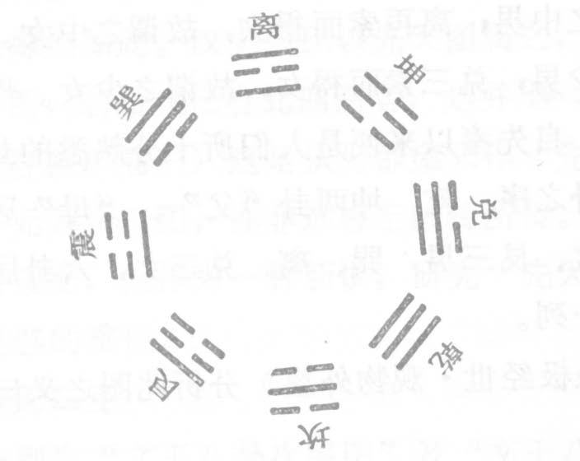
后天（文王）八卦方位
《说卦传》云：“帝出乎震，齐乎巽，相见乎离，致役乎坤，说言乎兑，战乎乾，劳乎坎，成言乎艮。”又说：“震，东方也”；“巽，东南也”；离，“南方之卦也”；“乾，西北之卦也”；坎，“正北方之卦也”；“艮。东北之卦也”。

Slide 19
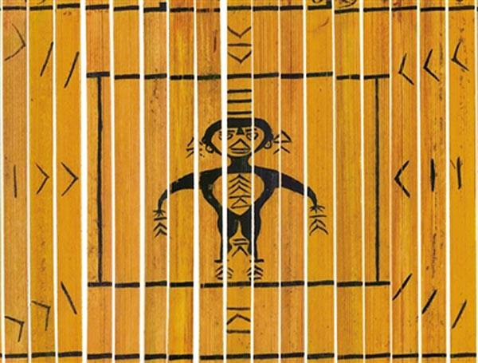
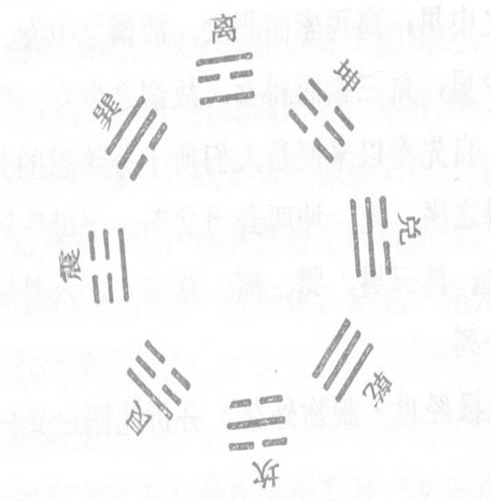
清华大学藏战国竹书《筮法》
上坎、下离、左震、右兑，左上巽、左下艮，右上坤、右下乾。与后卦位坎离互倒
头乾、口兑、心坤、腹离、跨巽、耳坎、手艮、足震。

Slide 20

韩国国旗

Slide 21
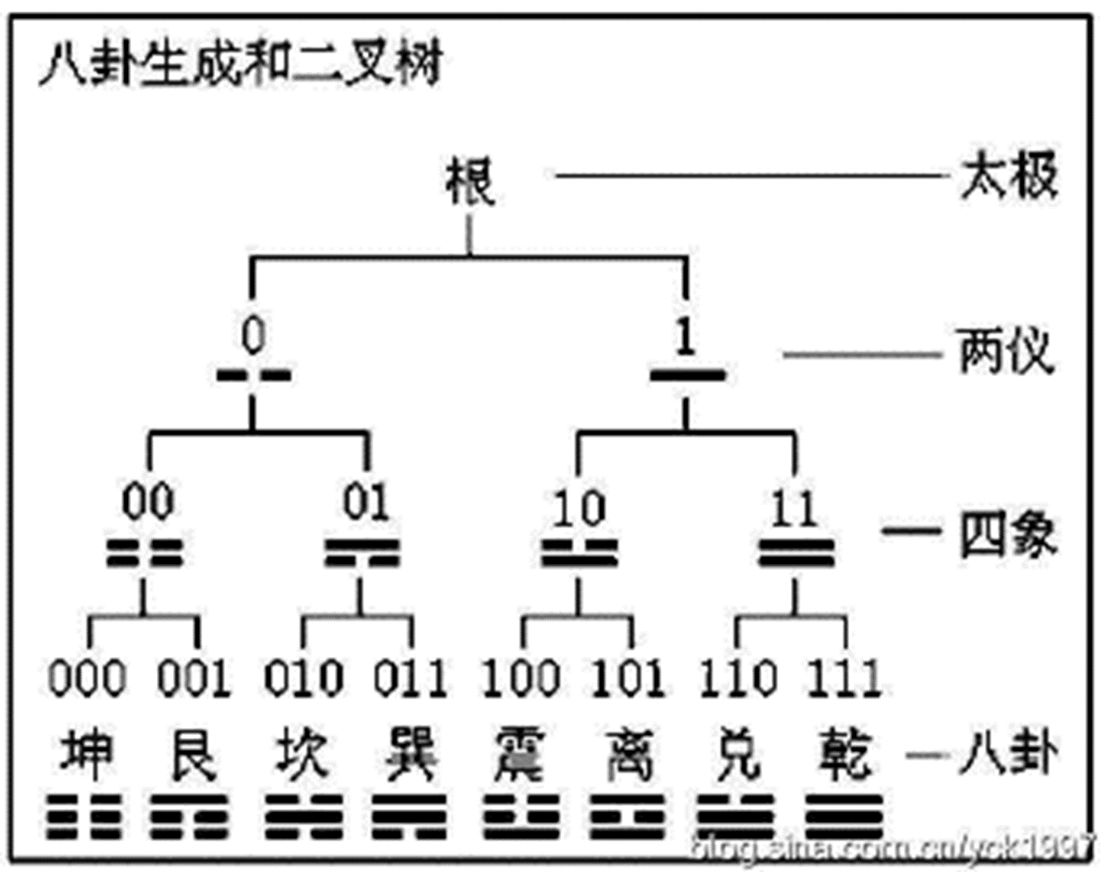
八卦与二进制

Slide 22
8卦的象征意义
8卦卦象复杂，基本上涉及三个层次：自然、社会和人文（品德）属性。
乾：天、父、健。
坤：地、母、顺。
震：雷、长子、动。
坎：水、中子、陷。
艮：山、小子、止（趾）。
巽：风、长女、入。
离：火、中女、丽。
兑：泽、少女、悦（喜悦、夺取）。

Slide 23
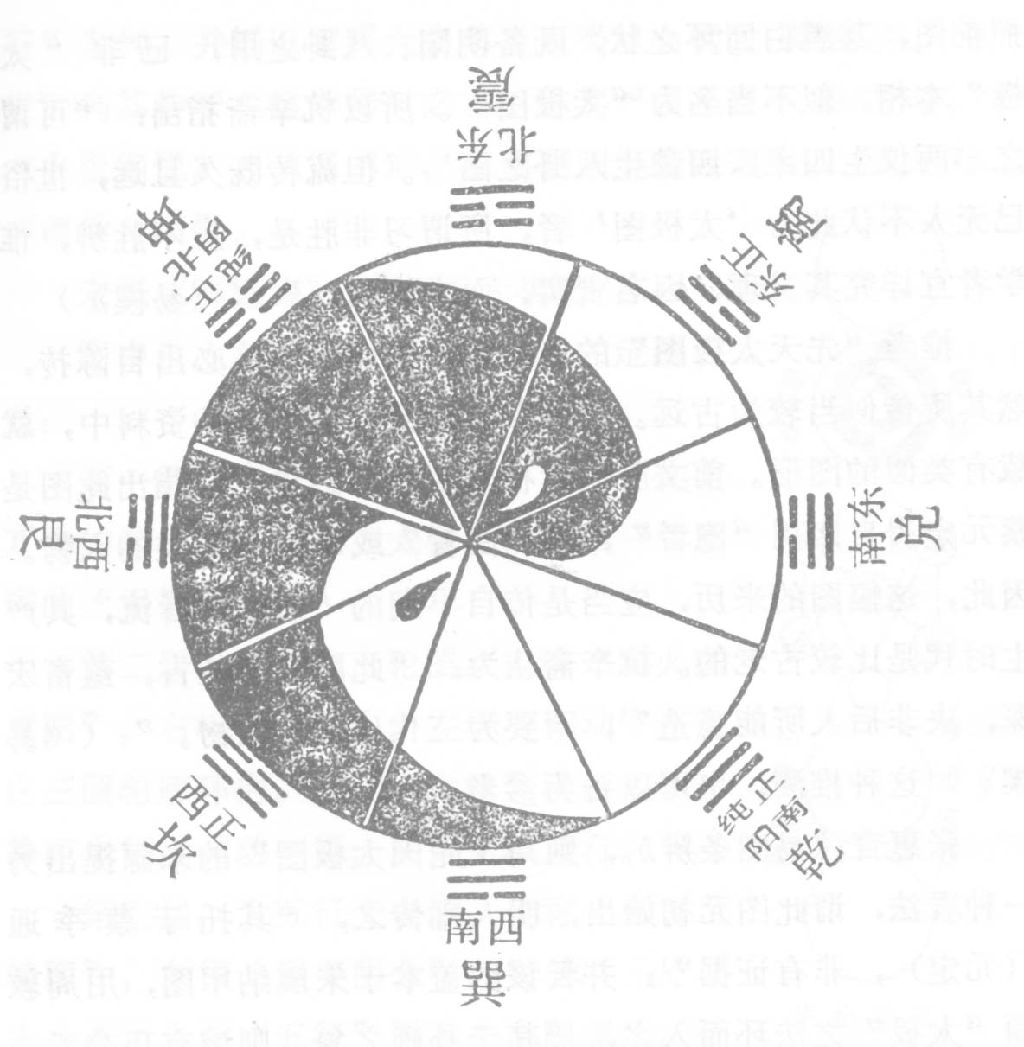
太极图（双鱼图）
太极配合先天八卦方位的图式，白色为阳，黑色为阴。阳始于北而盛于南，阴始于南而盛于北。
此图合于伏羲先天图式。
相传为陈抟所为，或以为道士所作，疑莫能定。

Slide 24
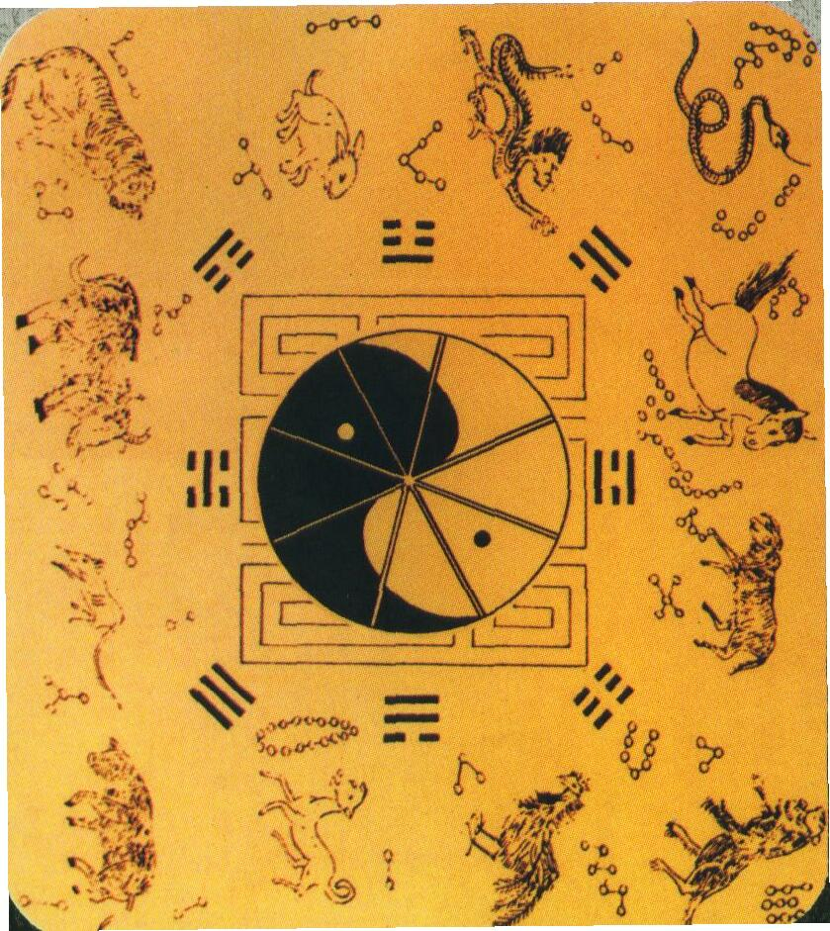

Slide 25






Slide 26
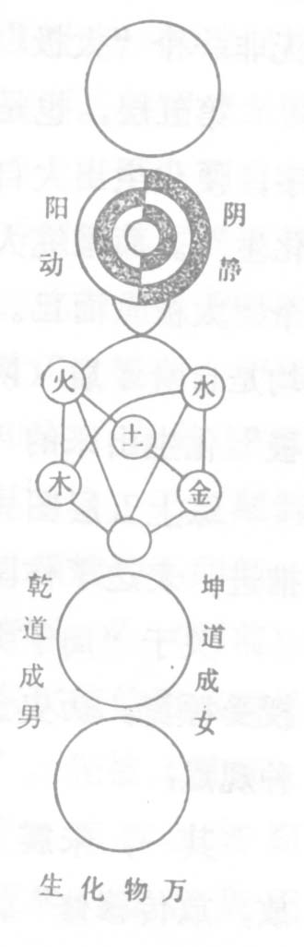
周子太极图
为一大圆圈，代表化生万物的最初本体
为黑白三轮图，象征“太极”动而生阳，静而生阴，一动一静，阴阳交相运行。
为五行交合图。
也是1个大圆，象征阴阳、五行之所生成者皆禀“男”“女”气质。
也是1个大圆，象征通过以上4个程序，化生万事万物。即由大太极化生小太极。

Slide 27
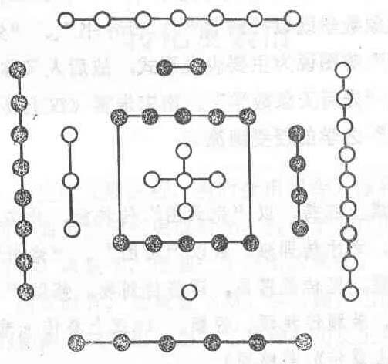
河图
《系辞传上》说：“天一，地二，天三，地四，天五，地六，天七，地八，天九，地十。天数五，地数五，五位相得而各有和。天数二十有五，地数三十，凡天地之数五十有五，此所以成变化而行鬼神也。”其中内圈1～5为生数，外圈6～10为成数。

Slide 28
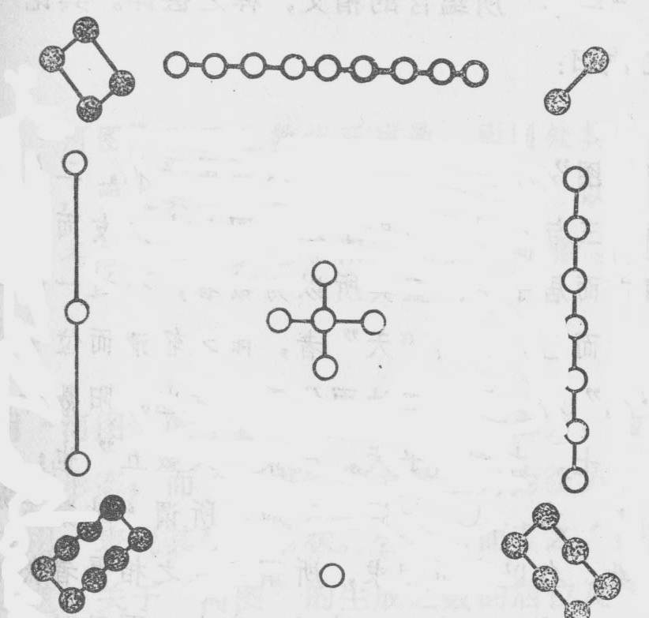
洛书
洛书的数阵排列与河图不同，5居中央，1在北，9在南，3居东，7居西，2与4分居西南、东南角，6与8分列西北、东北隅。
五在中央，戴九履一，左三右七，二四在肩，六八在下。

Slide 29
河图洛书的传说与本相
《系辞上》：河出图，洛出书，圣人则之。或以为“河图”中含有太极、两仪、四象、八卦之义，故圣人则之以作《易》。“洛书”中的一至九数，即“九畴”之旨，圣人则之以作《尚书·洪范》。而《周易》道阴阳，《洪范》称五行，就更使得河图洛书蒙上神秘的外衣。
旧传河图洛书传自陈抟，陈抟传种放，放传穆修，修传李之才，之才传邵雍。至宋代，图书之说始大盛。实则河图可能是五行之数图，洛书则为太乙行九宫。

Slide 30
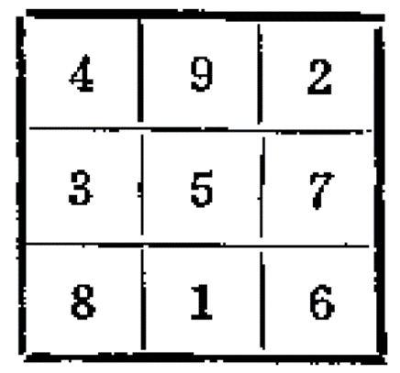
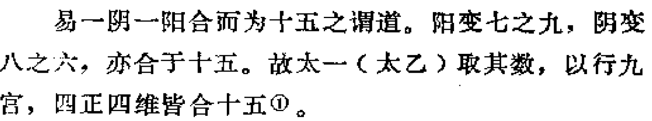
九宫图

Slide 31
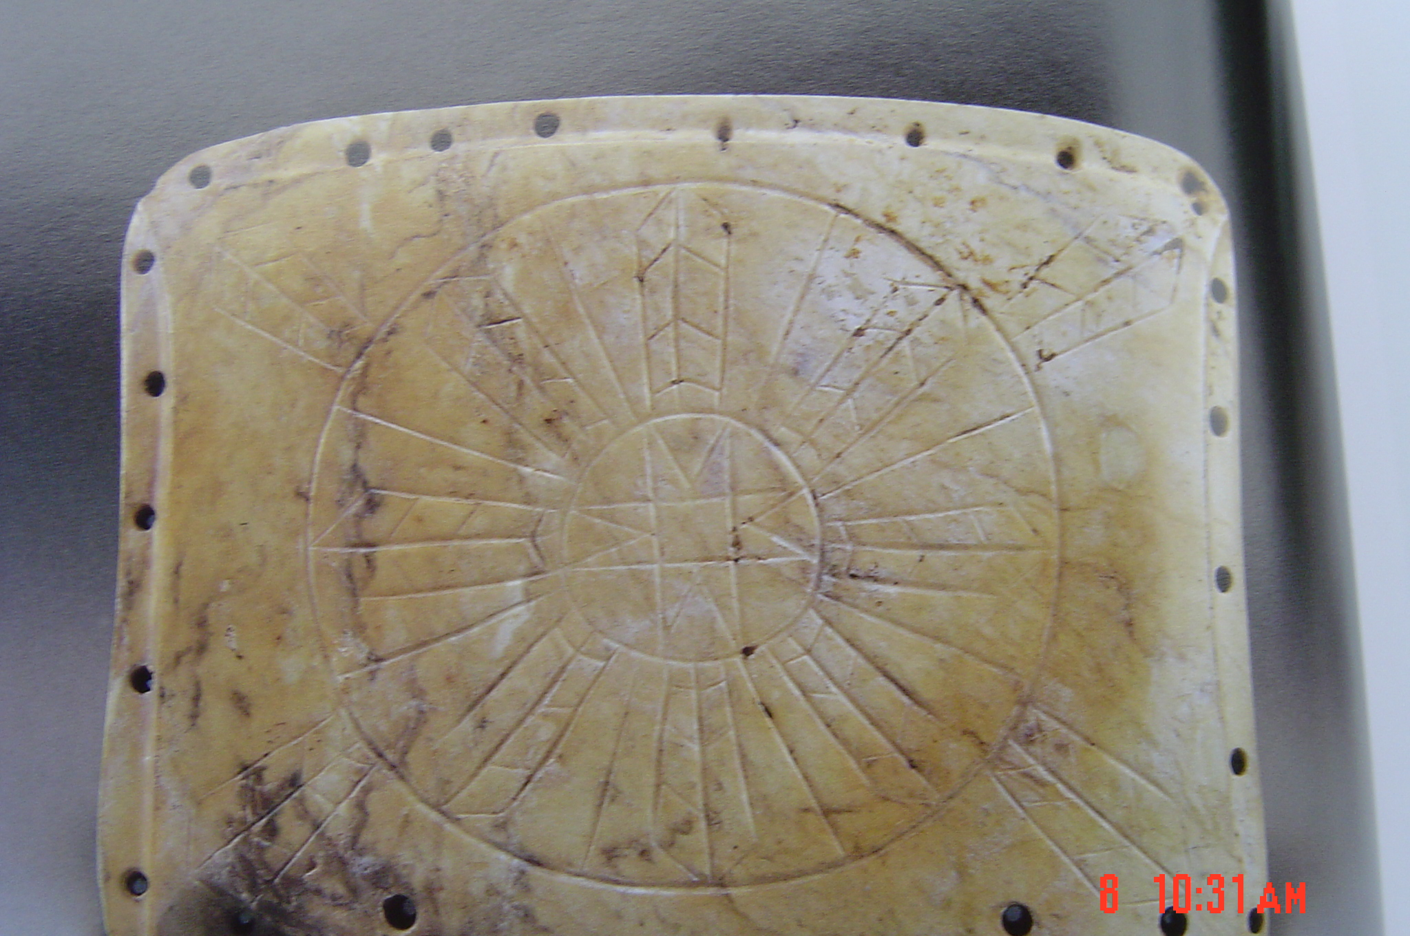
凌家滩玉版
《尚书·顾命》：“越玉五重、陈宝、赤刀、大训、弘璧、琬琰在西序，大玉、夷玉、天球、河图在东序。”

Slide 32
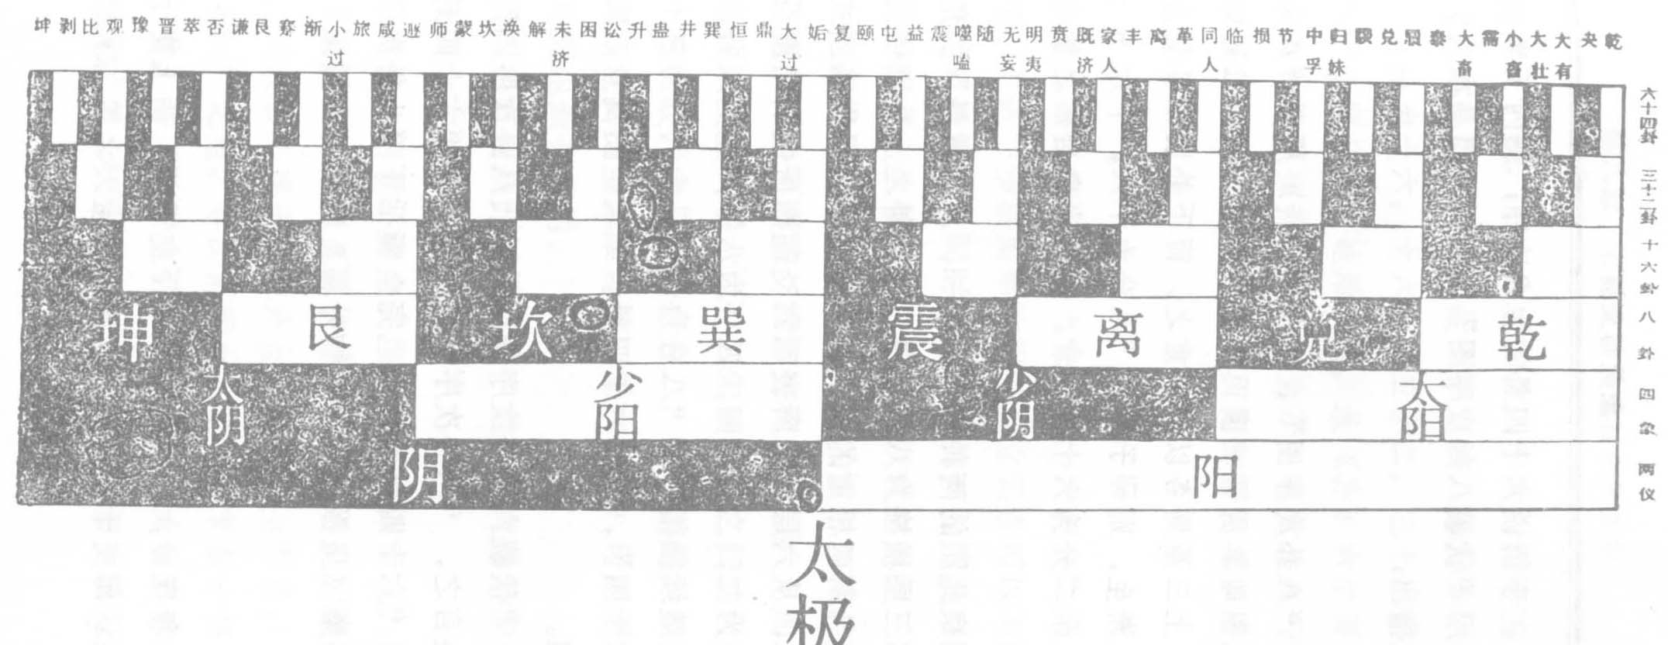
3、64卦：64卦生成次序
由两个三画卦相重，可得一个八画卦，八个三画卦（8卦）共可得64个六画卦，这就是64卦的来历。其中下卦又称内卦、贞卦，上卦又称外卦、悔卦。

Slide 34
6画卦中的爻位及其象征意义
6画卦从下往上数，依次为初、二、三、四、五和上位。
6画卦中的“爻”用“位”和阴阳表示，阳爻称“九”，阴爻称“六”。如乾卦从下到上依次是初九，九一以至九五，上九。
初位象征士民，二位卿大夫，三位诸侯，四位三公、近臣，五位天子，上位太上皇。
初、二象征“地”，三、四象征“人”，五、上象征“天”，是为“三才”。

Slide 35
爻位的关系
下爻紧承上爻称“承”。
上爻凌下爻称为“乘”。
逐爻互比并列，称为“比”。
“应”是指内卦与外卦三爻之间的对应关系，如初与四应，二与五应，三与上应。
《周易》强调得中和得位。“中”是指上下两卦各位于中间的爻位，即八画卦中的二位和五位。
得位，当阳位上是阳爻，或阴位上是阴爻时，就称为“得位”，反之，就是“不得位”。

Slide 36
64卦中的8卦卦体与卦象
《周易》是64卦组成，8卦并不单独出现，但64卦的解释依赖8卦。
64卦除上、下卦本身所具有的卦象外，还有互体（上互、下互）、半象、覆体。这样，一个6画卦可以有多种卦象。

Slide 37
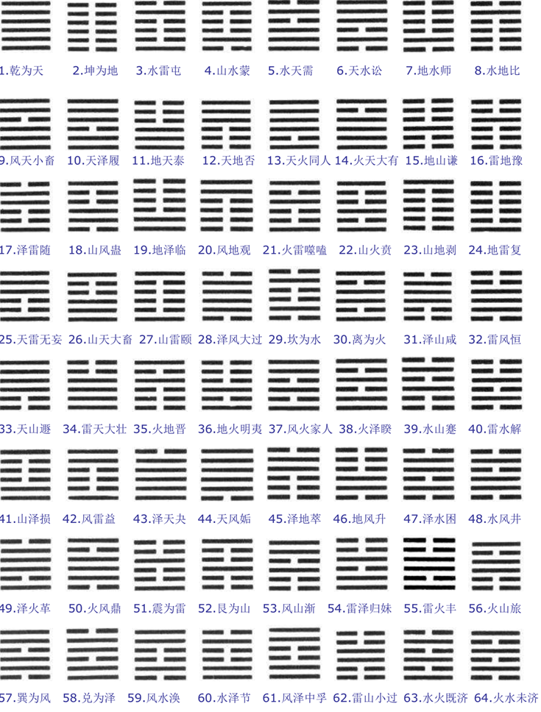
今本64卦卦序
乾坤屯蒙需讼师，比小畜兮履泰否；
同人大有谦豫随，蛊临观兮噬嗑贲；
剥复无妄大畜颐，大过坎离三十备。
咸恒遯兮及大壮，晋与明夷家人睽；
蹇解损益夬姤萃，升困井革鼎震继；
艮渐归妹丰旅巽，兑涣节兮中孚至；
小过既济兼未济，是为下经三十四。

Slide 38
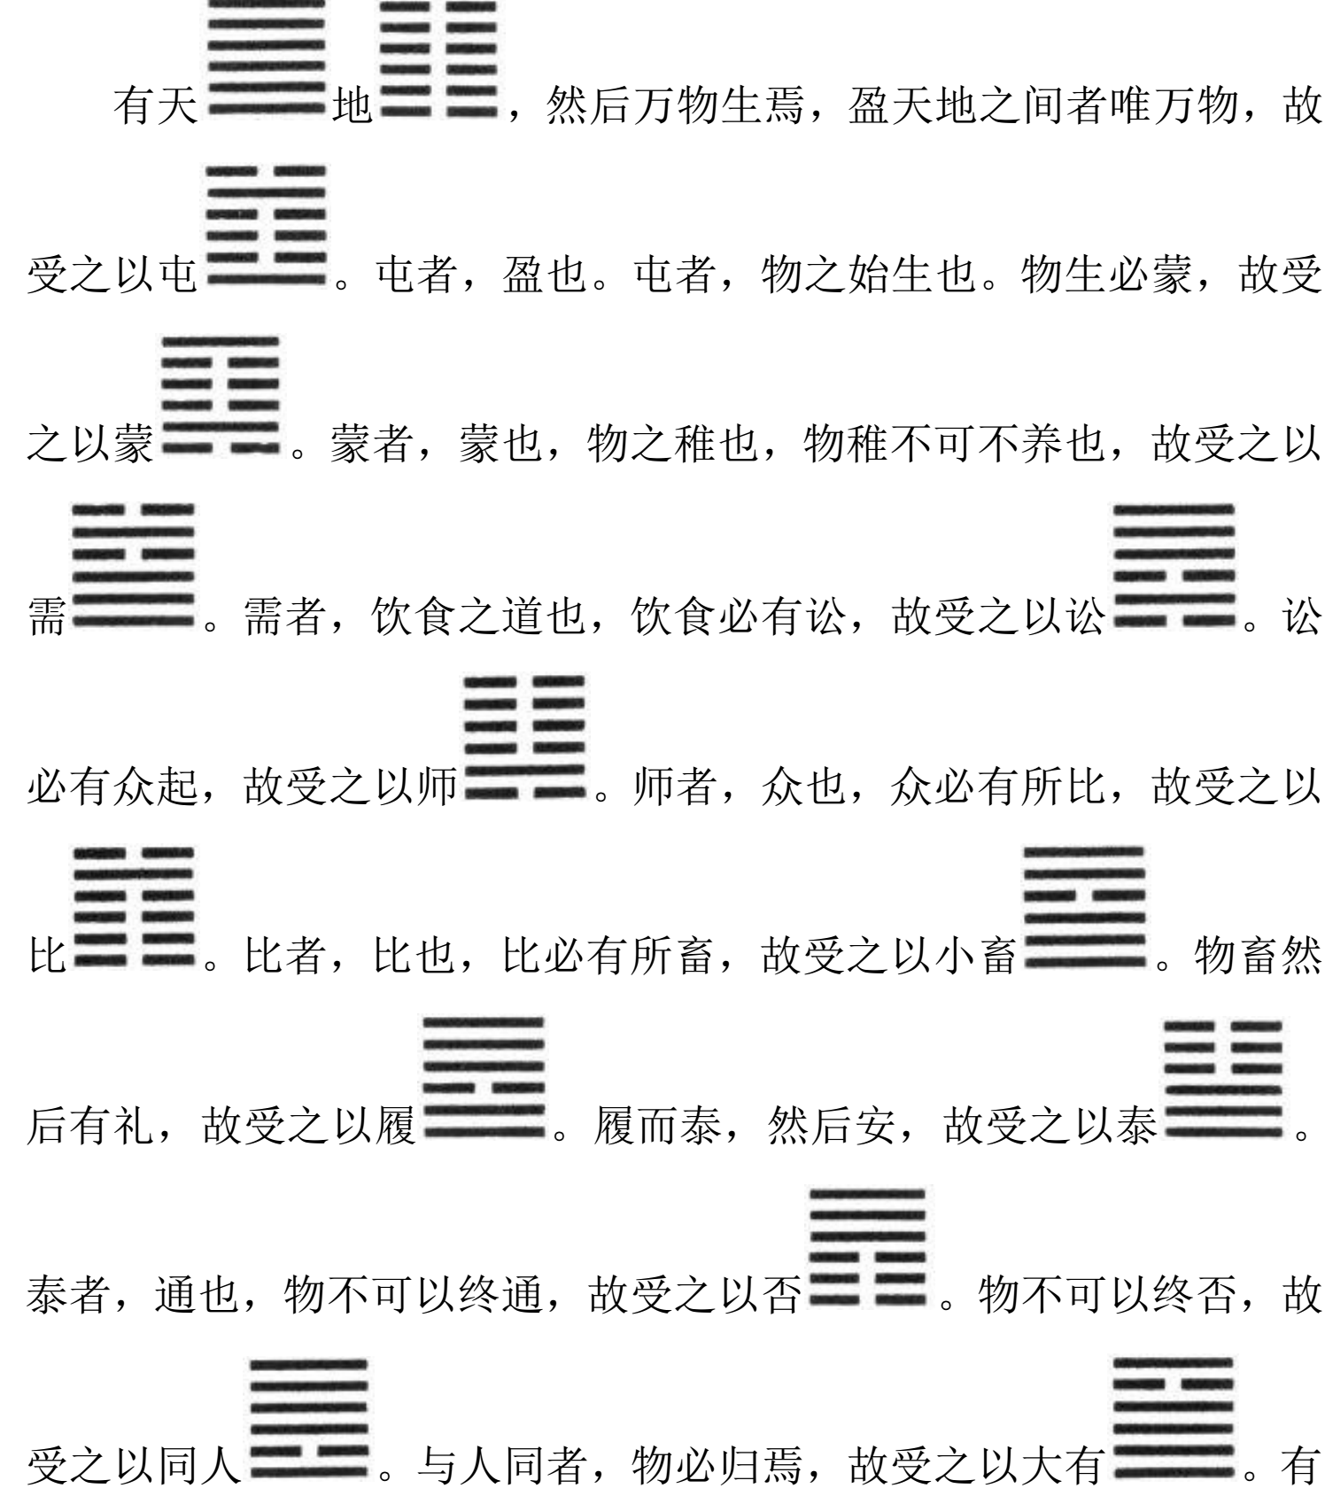
《序卦传》的解释

Slide 39
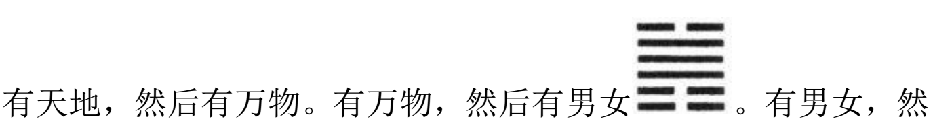
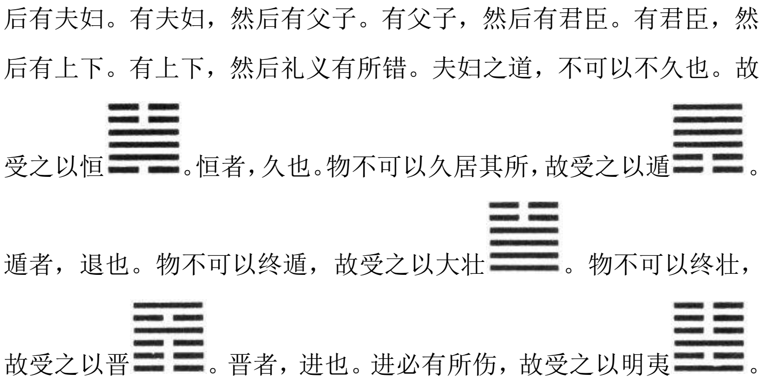
下经

Slide 41
今本《周易》64卦卦序的特点
首《乾》次《坤》。在《周易》符号系统，只有《乾》卦是由六个阳爻组成的纯阳卦，《坤》卦是由六个阴爻组成的纯阴卦，首《乾》次《坤》，强调阳为主，阴顺承的观念
以《既济》《未济》结尾。这两卦也很特殊，《既济》的每爻都“得位”，而《未济》则下正好相反，每爻者“不得位”。六十四卦运行至《既济》，表明各种矛盾都得到完满地解决，一切都很完满，但接着便是新矛盾的出现，于是又开始新一轮的循环。
64卦的排列遵循“二二相偶，非覆即变”的原则。体现了阴阳对立，相互转化的辨证思想。

Slide 42
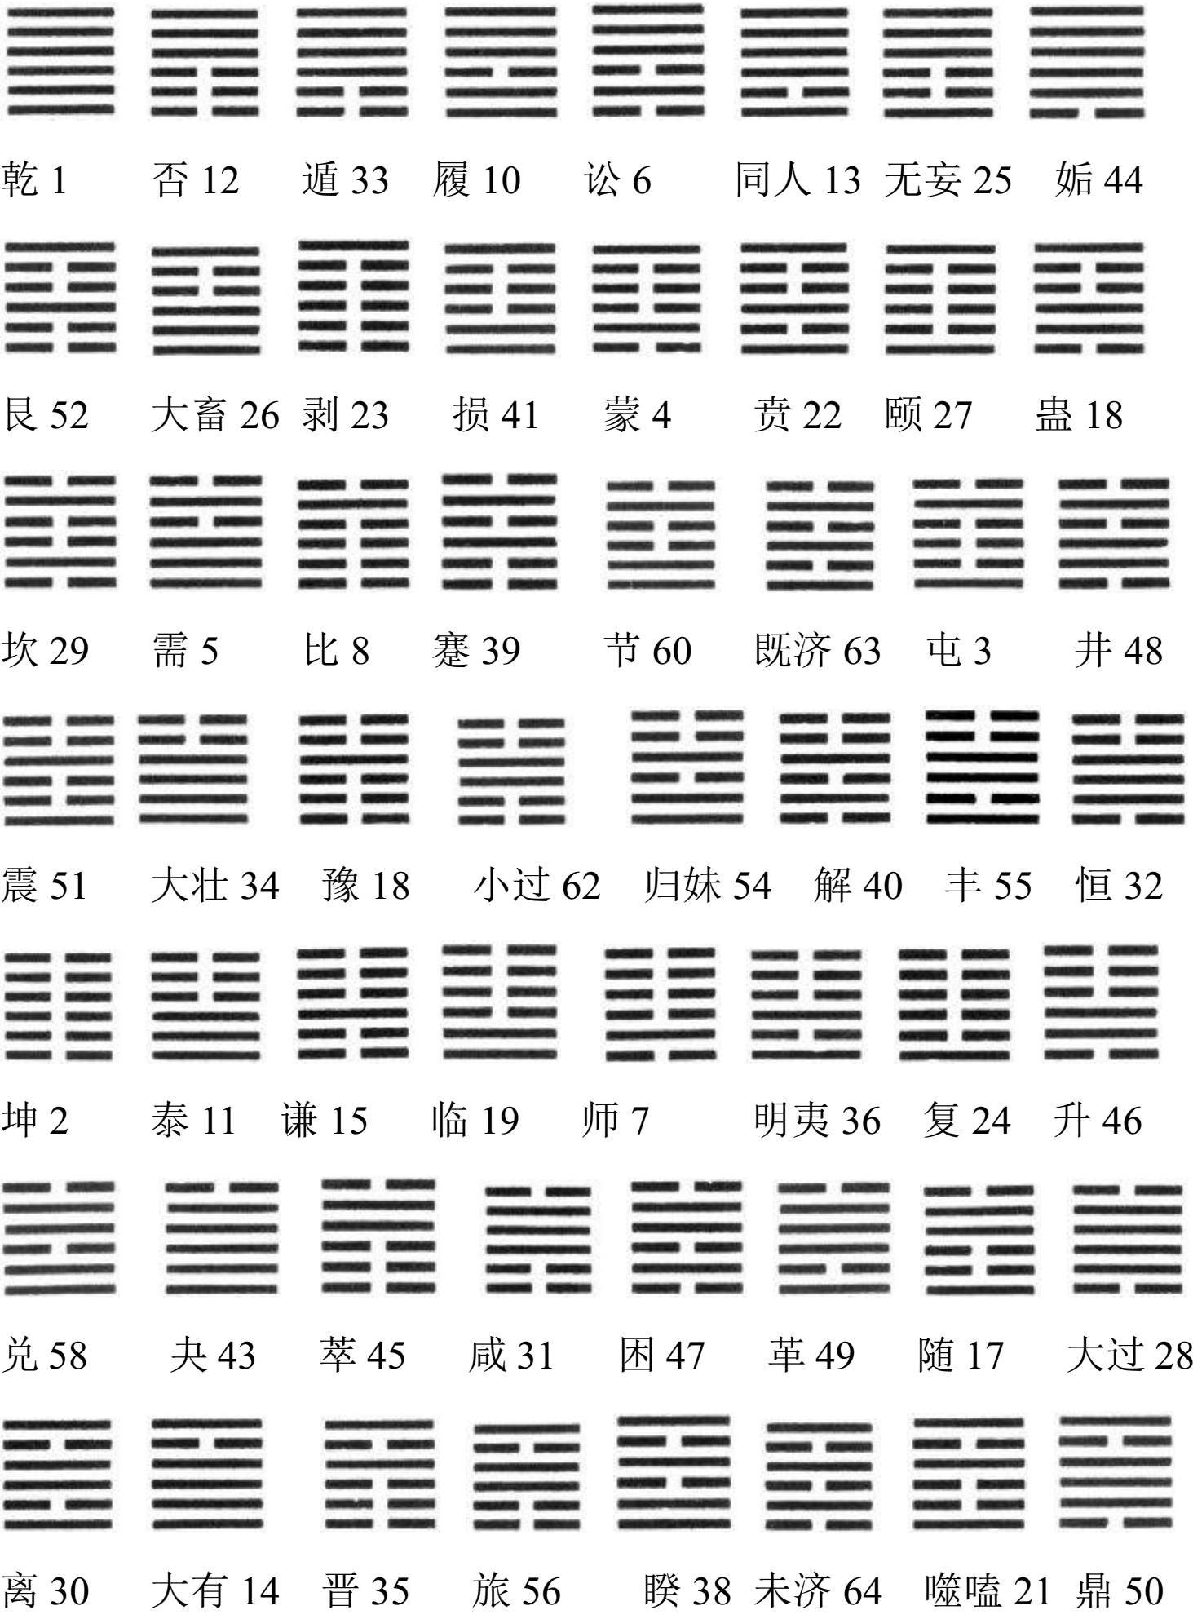
马王堆帛《易》卦序

Slide 43
帛易卦序的特点
上卦以乾、艮、坎、震、坤、兑、离、巽为序，下卦乾、坤、艮、巽、坎、离、震、巽为序，依次搭配而成。
以三画卦为主，而不是今本卦序以六画卦为主。
今本卦序所表现的阴阳对立，互相转化的思维特征消失了。

Slide 44
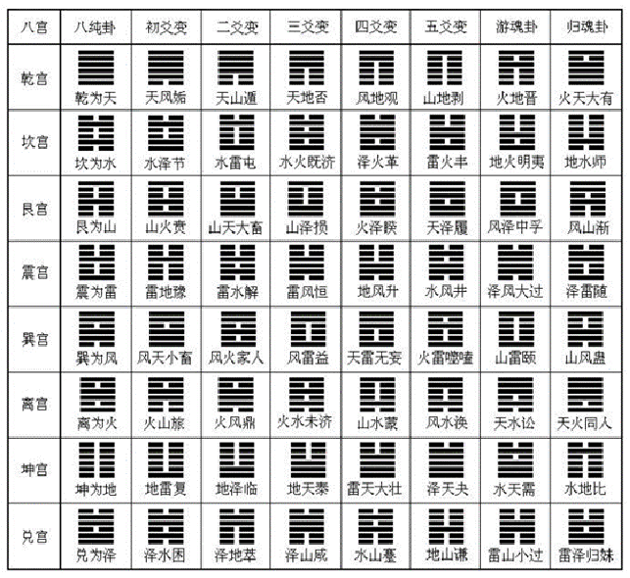
京房八宫卦序

Slide 45
京房八宫卦序的特点
便于记忆，方便操作。因而更为流行。
64卦由八宫卦统领，各卦不再是平等的关系，而有主次之分。
以爻变为主。
三种卦序变化走向：六画卦（今本）——三画卦（帛易）——爻变（京房易）

Slide 46
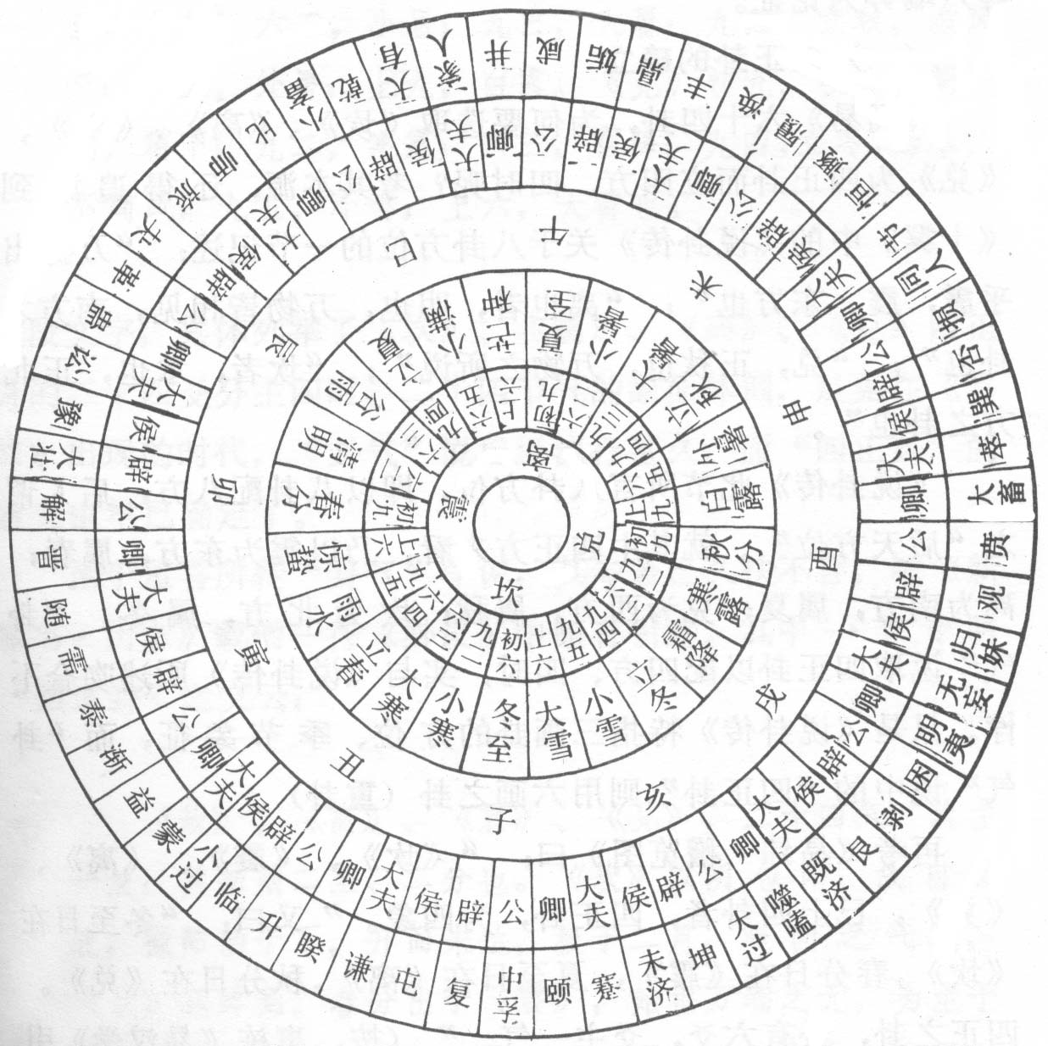
卦气图：四正卦
汉代易学以坎、离、震、兑为四正卦主四时二十四节气，始《坎》初六为冬至，九二小寒……，每爻主一气。余六十卦主一年之期，每卦主六日七分（365又四分之一除以60，为六日又八十分之七）。每卦又称公、辟、侯、大夫、卿。

Slide 47
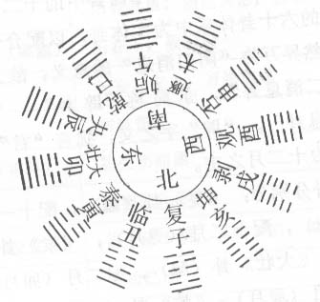
十二辟月卦
从子月（11月）复卦的一阳来复，至巳月（4月）乾卦全为阳爻，这是阳气盛盈之时，古人称为“息卦”。自午月（5月）姤卦至亥月（10月）为阴消之卦，称为“消卦”，所以此十二月卦又称为消息卦。

Slide 48
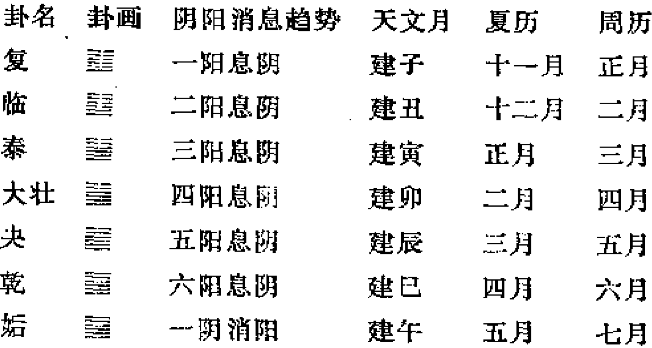
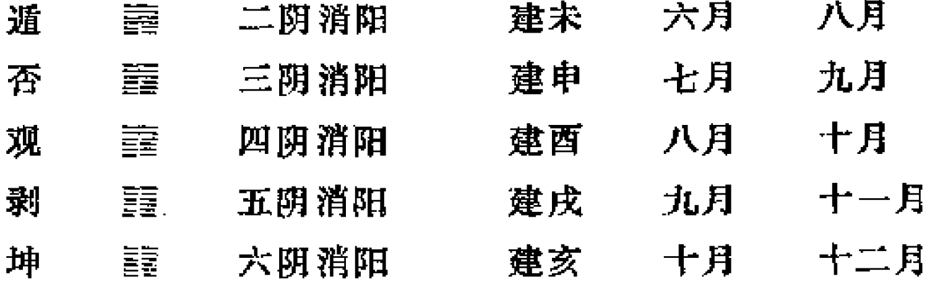

Slide 49
阴阳爻、8卦、64卦之关系
通行看法是先有8卦、然后有64卦。古书中甚至有伏羲作8卦，周文王演64卦的说法。
但今所见《周易》，并没有用8卦单独为占的现象，所以也有学者认为先有64卦，8卦是对64卦的总结和归纳。

Slide 50
二、文字系统：卦爻辞
《周易》的文字系统通常包括卦辞、爻辞，一般认为卦辞是对卦象的文字说明，爻辞是爻象的文字说明，卦爻辞连同六十四卦一起被尊称为“经”。

Slide 51


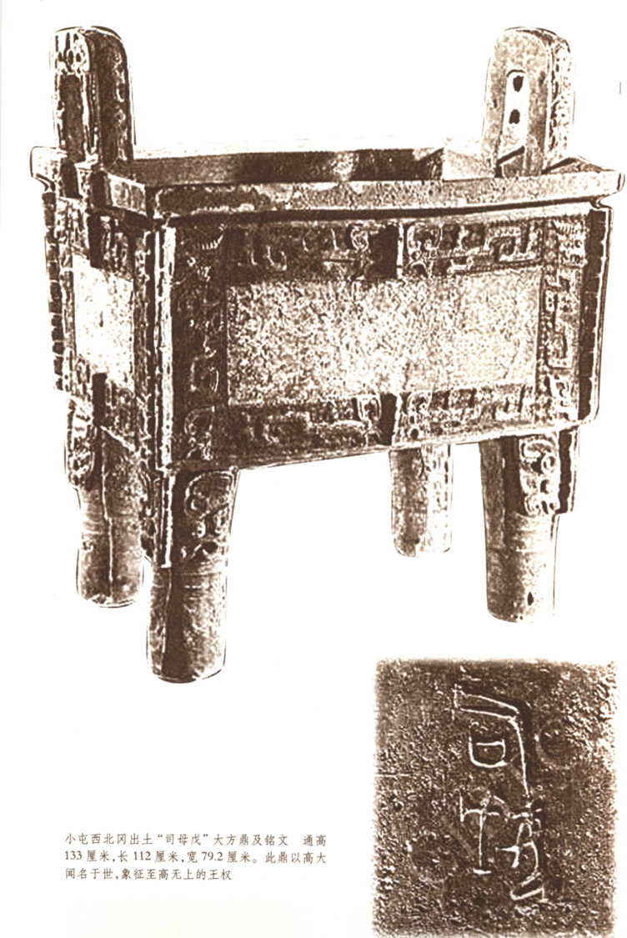
1、卦名
六十四卦每卦有一个卦名，所谓“循名责实”，“名不正则言不顺，言不顺则事不成”，卦名不仅是一种称号，在实际占卦过程中，也常常利用卦名为占，具有占卜的功能。64卦的得名有的取名于卦象，
如《需》卦，上为坎，象水象雨，下为乾，象天。卦名“需”字古文正是“雨”在“天”上。
再如《鼎》卦，下象鼎足（趾），二三四爻象鼎腹（鼎实），五爻象鼎耳，上九象鼎“铉”（贯穿鼎耳，抬举鼎用的杠子）。

Slide 52




卦名的抽象义
《剥》卦，象征阴气剥落阳气，而《复》卦象征一阳来复。
《泰》卦，三阴爻在上，三阳爻在下，象征天气（清气）上升、地气（浊气）下降，阴阳交泰、男女交配，生成万物；《否》卦正好相反，天气不断上升，地气不断下沉，二者形成背反之形势。

Slide 53


卦名之“德”
卦名不仅取象于卦形，还代表卦之义和卦之德，如《乾》卦，帛易写“键”，通假为“健”，比喻《乾》卦之德为刚健、健行；《坤》卦帛易作“川”，即“顺”字，代表《坤》卦之德义为阴柔、顺承。《既济》每爻都当位，“既”为已经，“济”的本义为渡河，比如成功，“既济”比喻所有矛盾都得到圆满地解决，所有事项都处于和谐状态；《未济》则正好相反，所有的爻都不得位。

Slide 54






单名与复名
六十四卦卦名多为单名，但也有双字复名（共16卦），上举《既济》、《未济》即是，此外尚有《大过》、在上经倒数第三卦；《小过》，在下经倒数第三卦。《小畜》、《大畜》，分别位处第9、26。另有《大有》《大壮》，却无《小有》《小壮》，也许曾经有过某时期，还存在另外一种卦序。
八纯卦大多叫单名，如《乾》《坤》，但重《坎》却叫《习坎》。

Slide 55
2、卦辞
每卦有一条卦辞，64卦共有64条卦辞，共计635字，平均每条不到10字，最长的《坤》卦29字，最短仅二字，分别是《大有》“元亨”和《大壮》“利贞”。
卦辞接写在卦名的后面，单独成文，但有四卦的卦名必须与卦辞连读，这四卦是《否》、《同人》、《履》、《艮》，如《同人》卦，卦名“同人”，下接写卦辞“于野，亨。利涉大川，利君子贞”。“同人”必须与“于野”连读，否则不成句，换言之，“同人”必须重复连读二次，一作卦名，一作卦辞。古文遇到这种情况通常在文字下加点或横线表示重文符号，也许《周易》原本是有重文符号，后来遗失了，但战国竹简《周易》就已经如此，是否有重文符号亦未可知。这是《周易》比较特有读法。

Slide 56
《周易》的卦辞约可分为四类
（1）表示吉凶的占语。卦辞中“吉”字仅出现24次，“无咎”出现8次，“凶”字出现5次，表示吉凶除单个的“吉”、“凶”二字外，还有“大吉”、“元吉”一类的程度判断，“初吉终乱”、“中吉终凶”等过程判断。这类吉凶占语往往出现某事项的结尾，表示占卜的结果，但也有位于卦辞句首的，如《比》卦，大概是说明这一卦总体是“吉”。卦辞往往涉及多种事项，或某一事项的多种可能性，作为某一事项的占语，或某一事项的一种可能性，“吉”、“凶”占语也可能等效于句中。

Slide 57
（2）“元亨利贞”
《乾》卦卦辞“元亨利贞”，历来对这四个字的解释非常分歧（详下文），我们认为这四字都是表判断的占卜语。
“亨”表示亨通、顺利，没有问题是占语，卦辞中“亨”字出现40次，“元”字出现13次，其中10次与“亨”连用，构成复合词“元亨”，2次称“元吉”。“亨”或“元亨”多出现在卦辞之首，表示对一卦的判断。
“利”字出现58次，是卦辞中出现次数最多的，“贞”出现35次，其中26次与“利”连用，构成复合词“利贞”，表示有利于占卜贞问某事项或一切事项，如《坤》卦“利牝马之贞”等。此外，“利”还用“利……”或“不利……”表示适合做某事，或不利于干某事，如《屯》卦“利建侯”，《剥》卦“不利有攸往”，等等。当“利”字用在卦辞的结尾或一段话的结尾时，可能表示某人某事“有利”或“不利”，大约与“吉”“凶”相当，比如《归妹》“征凶，无攸利”，《坤》卦“君子有攸往：先迷后得主，利”。

Slide 58

（3）卦象之辞
在全部64条卦辞，完全没有“元亨利贞”和吉凶占语的，大约只有3条。《姤》卦，“女壮，勿用取女”。卦象为一阴爻承五阳爻，故谓之“女壮”，因为女人太强悍，所以不敢娶：“勿用取女”。前为卦象之辞，后为占语，虽然占语中并无“吉”“凶”“亨”“利”之字。

Slide 59
（4）叙事之辞
卦辞中还涉及历史故事，如《晋》卦：“康侯用锡马蕃庶，昼日三接。”“康侯”除《周易》外，不见于其他书，但见于西周铜器铭文，康侯初封于康，后封于卫，即卫国的始祖卫康叔。据清华大学藏战国竹书《系年》记载，康叔初封于康丘，在周公、武王之时。“锡”通赐，卦辞是说：康侯用天子赏赐的马配种，培育出许多良马，一个大白天就受周天子的三次接见。
《观》卦：“盥而不荐，有孚颙若。”是讲举行祭祀的时候，先要洗手，祭祀时要仪态庄重，要雍容大度。其他涉及“元亨利贞”一类占语的卦辞亦不乏叙事之辞，如《震》卦：“亨。震来虩虩，笑言哑哑，震惊百里，不丧匕鬯。”“虩虩”就是赫赫，形容打雷的威势；“哑哑”相当于今天的呵呵，形容嘻笑的样子。“匕”是酌酒的勺子，“鬯”是一种美酒。这四句话韵语，大概形容在震雷面前谈笑风生、照样吃喝的场景，也许是一种典故，可惜已经失传了。

Slide 60
3、爻辞
每爻一条爻辞，《乾》《坤》二卦各有7条爻辞，64卦共有386条爻辞，计3442字，平均每条爻辞接近9字，最长《睽》卦上九27字，最短者亦为二字：《否》卦六三“包羞”、《恒》卦九三“悔亡”、《大壮》九二“贞吉”、《解》卦初六“无咎”、《兑》卦上六“引兑”。
从字数的长短及频度看，卦、爻辞是很相近似的。

Slide 61






乾卦爻辞分类
卦象、卦名 | 爻位 | 爻象之辞 | 叙事之辞 | 占断之辞
坤 | 用九 | 见群龙无首 |  | 吉
夬 | 上九 | 亢龙 |  | 有悔
大有 | 九五 | 飞龙在天 |  | 利见大人
小畜 | 九四 | 或跃在渊 |  | 无咎
履 | 九三 |  | 君子终日乾乾，夕惕若 | 厉，无咎
同人 | 九二 | 见龙在田 |  | 利见大人
姤 | 初九 | 潜龙 |  | 勿用

Slide 62
爻辞中的占断语
在占辞部分，“元亨利贞”类大为减少，通常“元吉”连用，不见“元亨”连用的例子。“利”出现61次，用法与卦辞略同，但“利贞”连用的仅三例；“贞”字出现76次，绝大多数用作动“贞问”、“卜吉”，后接吉凶判断语。
“吉凶悔吝”类，卦辞无“吝”、“悔”，爻辞“悔”字出现33次，是后悔、悔恨之意，作为吉凶占语，介于“吉”与“凶”之间，而更偏向于凶，强调主观感受。“吝”出现20次，有遗憾、惋惜的成份，介于“吉”、“凶”之间，而更偏向于吉。爻辞另有“厉”，26见，表凶险，也是不好的意思。卦辞仅一见，但非占断之辞。吉凶判断语的增多，表示占卜结果的多样性和预测更加深入具体。

Slide 63
卦辞与爻辞的关系及其性质
《周易》的卦辞与爻辞虽有用语的不同，但它们毫无疑问是同一类东西。六画卦与六爻组成，但不能认为卦辞是由六爻组成，卦辞与爻辞并非整体与部分、总和与分数的关系。从二者的结构、吉凶占语看，卦辞与爻辞是彼此独立的，我们甚至可以说，一条卦辞就相当于一条爻辞，卦辞并不比爻辞地位高或地位低，爻辞也不是卦辞的分解和零部件。《小畜》卦辞“密云不雨，自我西郊”，亦见于《小过》六五爻辞，可为明证。
《周易》卦爻辞多吉凶占语，表明《周易》是一部卜筮书。《萃》卦六二爻辞“引吉”，亦见于殷墟甲骨卜辞，旧释为“弘吉”，后有学者据《周易》改释为“引吉”。《豫》卦六五：“贞疾，恒不死。”多见于战国楚简卜筮祭祷简。《周易》作为卜筮书的性质是没有疑问的。
作为占筮之书的《周易》，主要是数字占，以数字的演算预算吉凶；卦爻辞的吉凶则多来自卦象和爻象，象与数，既是《周易》占卜的基础，也是中国古代数术的渊源：从“象”的角度，古代星占术、相人术、相地术（相宅相墓），均是以观“象”为基础；从“数”的角度，古代的选择、式法、命理术，均源自“数”的运算和五行的生克变化。

Slide 64
卦爻辞的年代与作者
《易》曰：“宓戏氏仰观象于天，俯观法于地，观鸟兽之文，与地之宜，近取诸身，远取诸物，于是始作八卦，以通神明之德，以类万物之情。”
至于殷、周之祭，纣在上位，逆天暴物，文王以诸侯顺命而行道，天人之占可得而效，于是重《易》六爻，作上下篇。
孔氏为之《彖》、《象》、《系辞》、《文言》、《序卦》之属十篇。
故曰《易》道深矣，人更三圣，世历三古。及秦燔书，而《易》为筮卜之事，传者不绝。（《汉书·艺文志》）

Slide 65
卦爻辞中的五大历史故事
（1）A《大壮》六五：“丧羊于易，无悔。”B《旅》卦上九：“鸟焚其巢，旅人先笑后号咷。丧牛于易。”
（2）A《既济》九三：“高宗伐鬼方，三年克之。”B《未济》九四：“震用伐鬼方，三年有赏于大国。”
（3）A《泰》卦六五：“帝乙归妹以祉，元吉。”B《归妹》六五：“帝乙归妹，其君之袂不如其娣之袂良。”
（4）《明夷》六五：“箕子之明夷，利贞。”
（5）《晋》卦卦辞：“康侯用锡马蕃庶，昼日三接。”

Slide 66
三、解释系统：十翼及其他
汉人将《彖辞》（上下）、《象辞》（上下）、《文言》、《系辞》（上下）、《说卦》、《序卦》、《杂卦》合称“十翼”。是解释《周易》的，是《周易》的解释系统。
“十翼”相传为孔子所作，它将《周易》从占筮上升为哲理之道。
“十翼”原本单行，称为“传”。（64卦及卦爻辞称为“经”）。原本单篇独行，大约从王弼开始，与《易》合在一起， 以至于今。

Slide 67
《彖辞》又称 《彖传》（1、2）
《彖传》随上下经分为上下篇，是对卦辞的解释，说明各卦的大旨，每卦一条，共64条，附在卦辞之后。
《乾·彖》曰：大哉乾元，万物资始，乃统天。云行雨施，品物流形。大明终始，六位时成，时乘六龙以御天。乾道变化，各正性命。保合太和，乃利贞。首出庶物，万国咸宁。

Slide 68
“大象”与“小象”（3、4）
《象传》分上下篇。“大象”是对卦的说明，共64条。“小象”是对爻象的解释，共386条（64*6+2（用九、用六）=386）。
《象》曰：天行健，君子以自强不息。
“潜龙勿用”，阳在下也。
“见龙在田”，德施普也。
“终日乾乾”，反复道也。
“或跃在渊”，进无咎也。
“飞龙在天”，大人造也。
“亢龙有悔”，盈不可久也。
“用九”，天德不可为首也。

Slide 69
《文言》（5）
《文言》只 见于乾、坤二卦，突出乾、坤二卦在《周易》中的重要地位。“文言”之意就是以文词修饰两卦之言，颂扬乾、坤两卦的伟大。
《乾·文言》曰：元者，善之長也。亨者，嘉之會也。利者，義之和也。貞者，事之幹也。君子體仁足以長人，嘉會足以合禮，利物足以和義，貞固足以幹事，君子行此四德者，故曰乾元亨利貞。

Slide 70
《系辞传》（6、7）
《系辞传》分上下篇，从总体上介绍《周易》的主要内容，叙述《周易》的作者，成书时代，“观物取象”的创作方法，以及占筮等问题。

Slide 71
说卦（8）、序卦（9）、杂卦（10）
《说卦传》是说明八卦象征现象的专论，是人们认识八卦和《周易》内涵的重要篇章。
《序卦传》说明卦序的意义。
《杂卦传》说明64卦的意义。

Slide 72
四、筮占系统：春秋古筮法、纳甲筮法、梅花易数
占筮通常可分为四个步骤：
“命筮”：提出占卜吉凶的问题。
“揲蓍”：通过演算蓍草得出六画卦。
“画卦”：将演算的结果画在木板，并由筮者送给主人过目。
“占卦”：根据卦象占断吉凶。三占从其二。

Slide 73
1、春秋古筮法
大衍之数五十，其用四十有九。分而为二以象两。挂一以象三。揲之以四以象四时。归奇于扐以象闰，五岁再闰，故再扐而后挂。是故四营而成易，十有八变而成卦。八卦而小成。引而申之，触类而长之，天下之能事毕矣。（《系辞》）

Slide 74
大衍之数五十，其用四十有九
50大数的来历，有人以为是10（天干）+12（地支）+28（星宿）=50-1=49
但也有人认为原文应为55=1+2+3……+10.后人在传抄过程中遗佚“五”字，变成“大衍之数五十”。当数字是55时，就要减去6，象征6爻（或摆放6爻的位置），所以结果仍然是55-6=49。
无论如何，用来演算的数字都是49.

Slide 75
第一营：分而为二以象两
占筮者用两手将49任意两分，一份执于左手，一份执于右手。这是第一营。
“象两”——象征天地（左天右地）。

Slide 76
第二营：挂一以象三
从右手中任取一策，挂于左手小指间。是为第二营。
“象三”——象征天、地、人。

Slide 77
第三营：揲之以四象四时
然后以四策为除数，一次次地减除右手所握的蓍策，除到最后有4种可能结果（余数）：1、2、3、4.除完右手再除左手，所结果同右手。
四时即四季：春、夏、秋、冬

Slide 78
第四营：归奇于扐以象闰，五岁再闰，故再扐而后挂。
揲除之后，两手中的策都有余数。右手的余策夹在右手的第三第四指（中指和无名指）之间，左手亦然。然后再将两手的余策合并，放在一旁。这是第四营。
“奇”指余策。“扐”指两指间。“闰”象征闰月。由于中国古代历法5年一置闰，所以说“五岁再闰”。

Slide 79
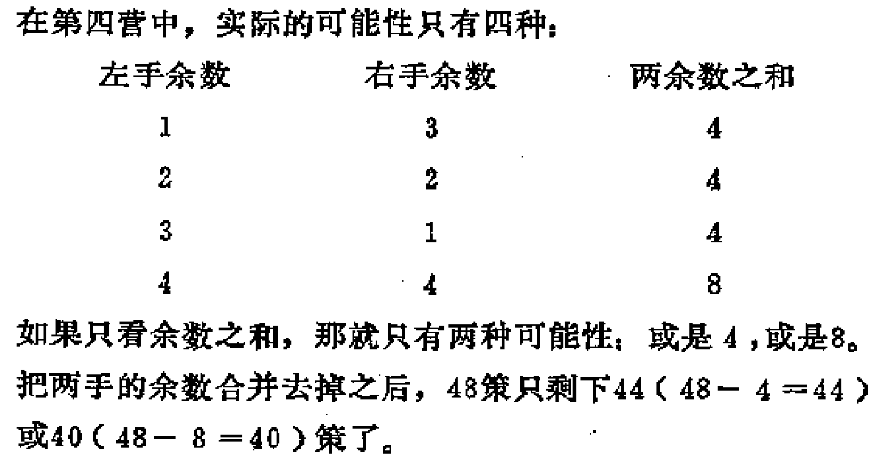
四营而成易·一变

Slide 80
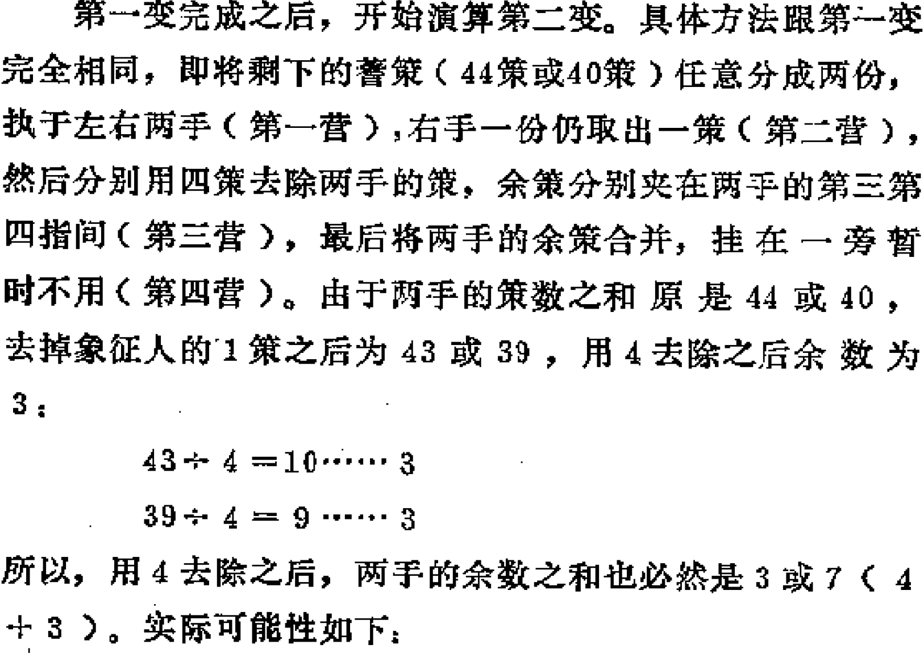
二变

Slide 81
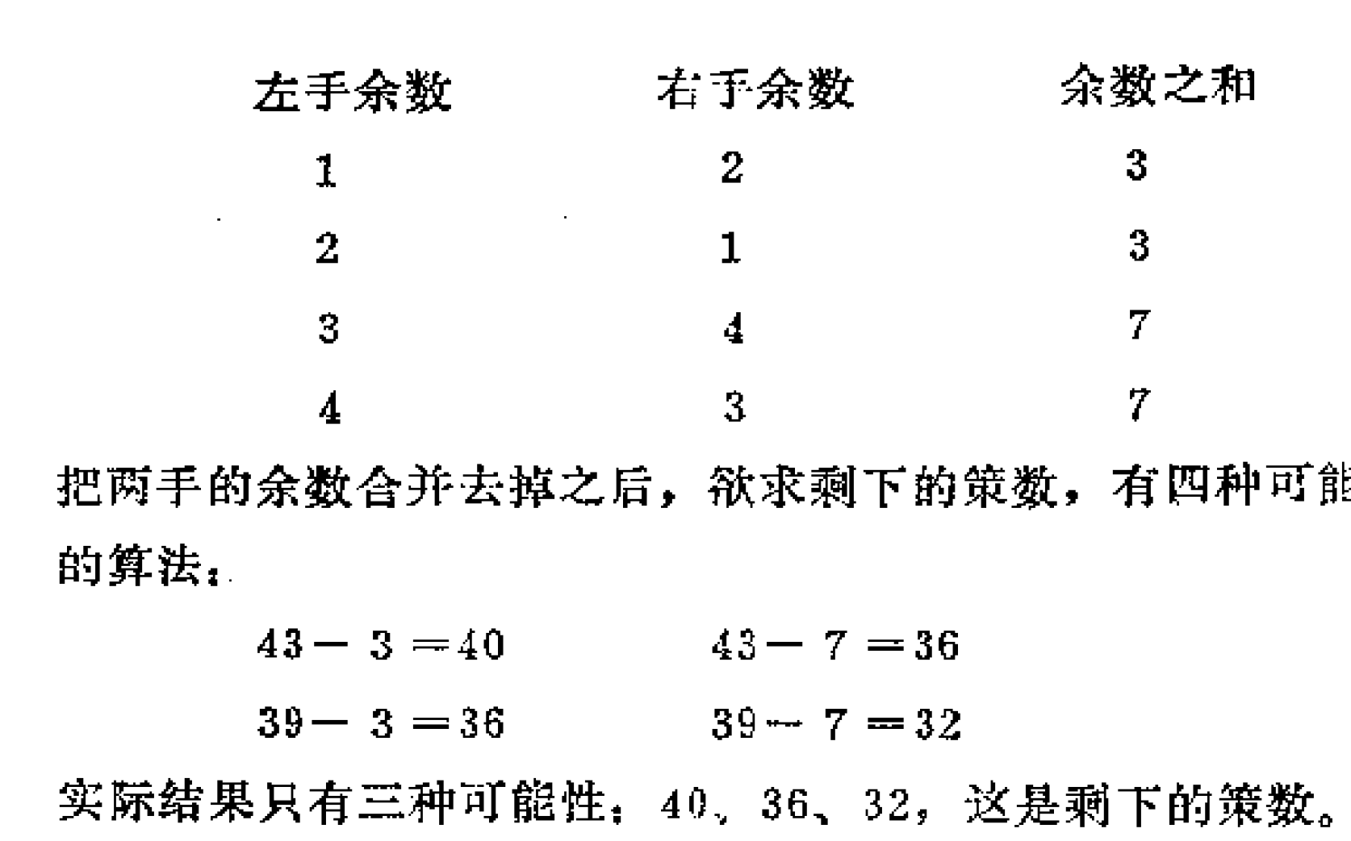

Slide 82
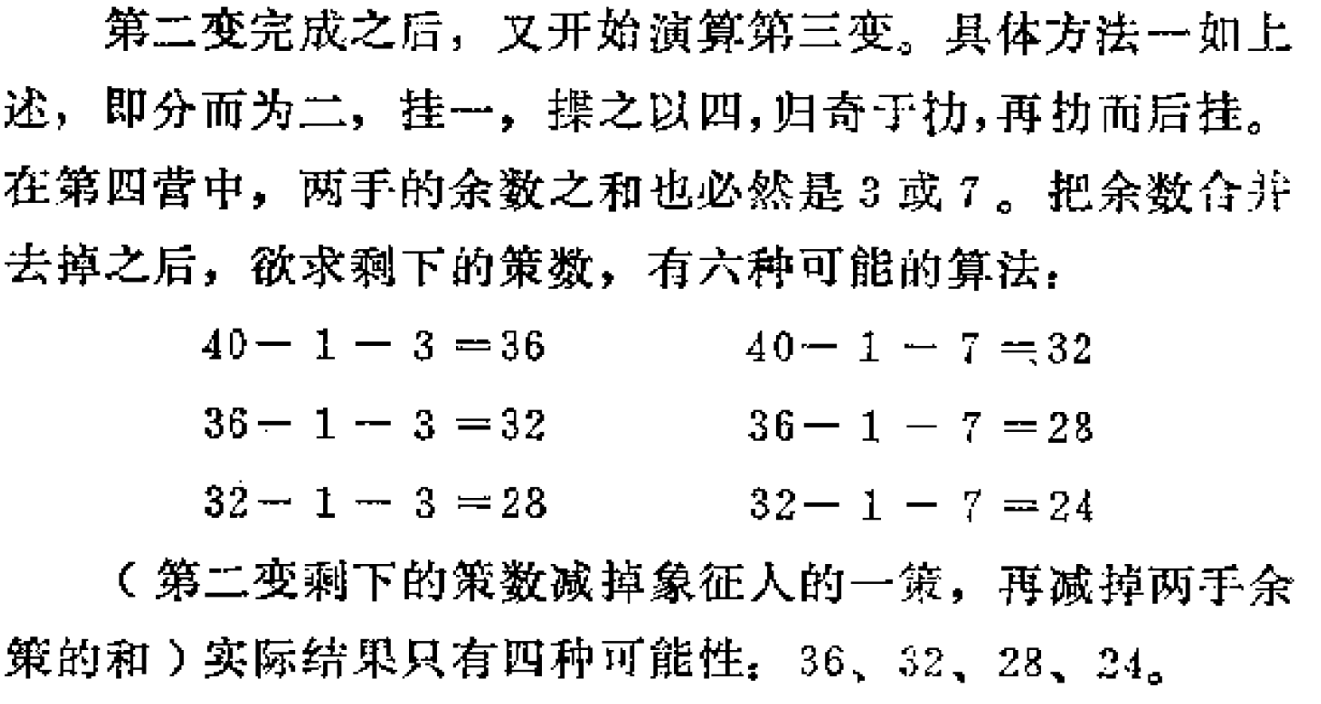
三变成一爻

Slide 83
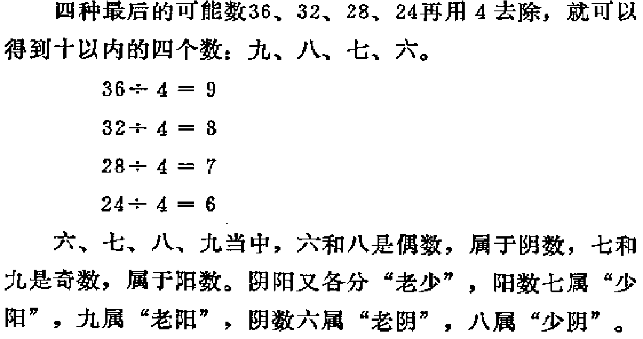

Slide 84
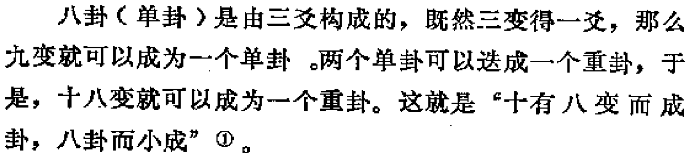
十有八变而成卦

Slide 85
筮法变占（朱熹）
六爻皆不变者，则占本卦卦辞；
一爻变者，以本卦变爻之辞占；
二爻变者，以本卦二变爻之辞占，而以上爻之辞为主；
三爻变者，占本卦及支卦的卦辞，而以本卦为主；
四爻变者，以之卦中二不变之爻辞占，而以下爻为主；
五爻变者，以之卦中不变爻的爻辞占；
六爻皆变者，以乾坤二用之辞占，并参考其支卦卦辞。

Slide 86
占卦取象
重卦分析：贞卦（内卦、本卦）为主，悔卦（外卦、变卦）为客。
互体之象。
大体之象。将六画卦视作三画卦。
倒体之象。初与上、二与五、三与四互倒。“非覆即变”之“覆”。
旁通之象。六爻皆相反。即“非覆即变”之“变”。

Slide 87
2、纳甲筮法（金钱卦）
用铜钱3枚合于掌中摇动后掷出；
掷出的铜钱若1个背面，2个正面，为少阳，又称“单”；
2个背面，1个正面，为少阴，又称“拆”；
3个背面记作老阳，又称“重”；
3个正面记作老阴，又称“交”。
若遇老阳则“化”为少阴，老阴则“变”少阳。

Slide 88
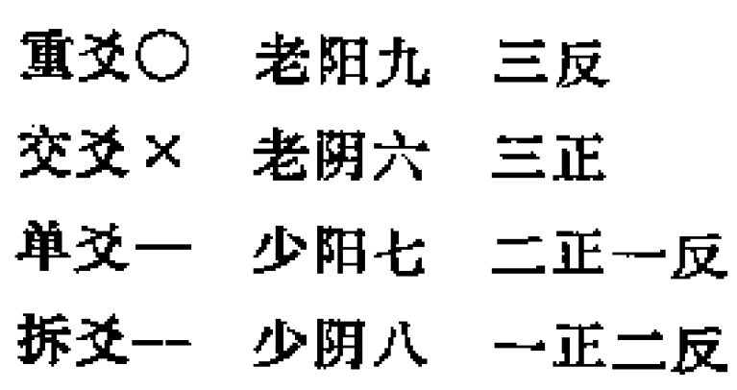

Slide 89
纳甲
所谓“纳甲”，是将天干地支纳入八封之中。“甲”大概是天干地支的代称（或省称）。
纳天干：乾卦内三爻纳甲，外三爻纳壬。坤卦风三爻纳乙，外三爻纳癸。艮纳丙，兑纳丁，坎戊，离己，震庚，巽辛。
纳地支：乾卦初爻纳子，每隔一支纳一爻；震卦（长子同父）同乾卦。坎卦始寅，艮卦始辰。此四卦同。坤卦始未，则逆推，每隔一支纳一爻，巽卦始丑，离卯，兑巳，其法皆同坤卦。

Slide 90
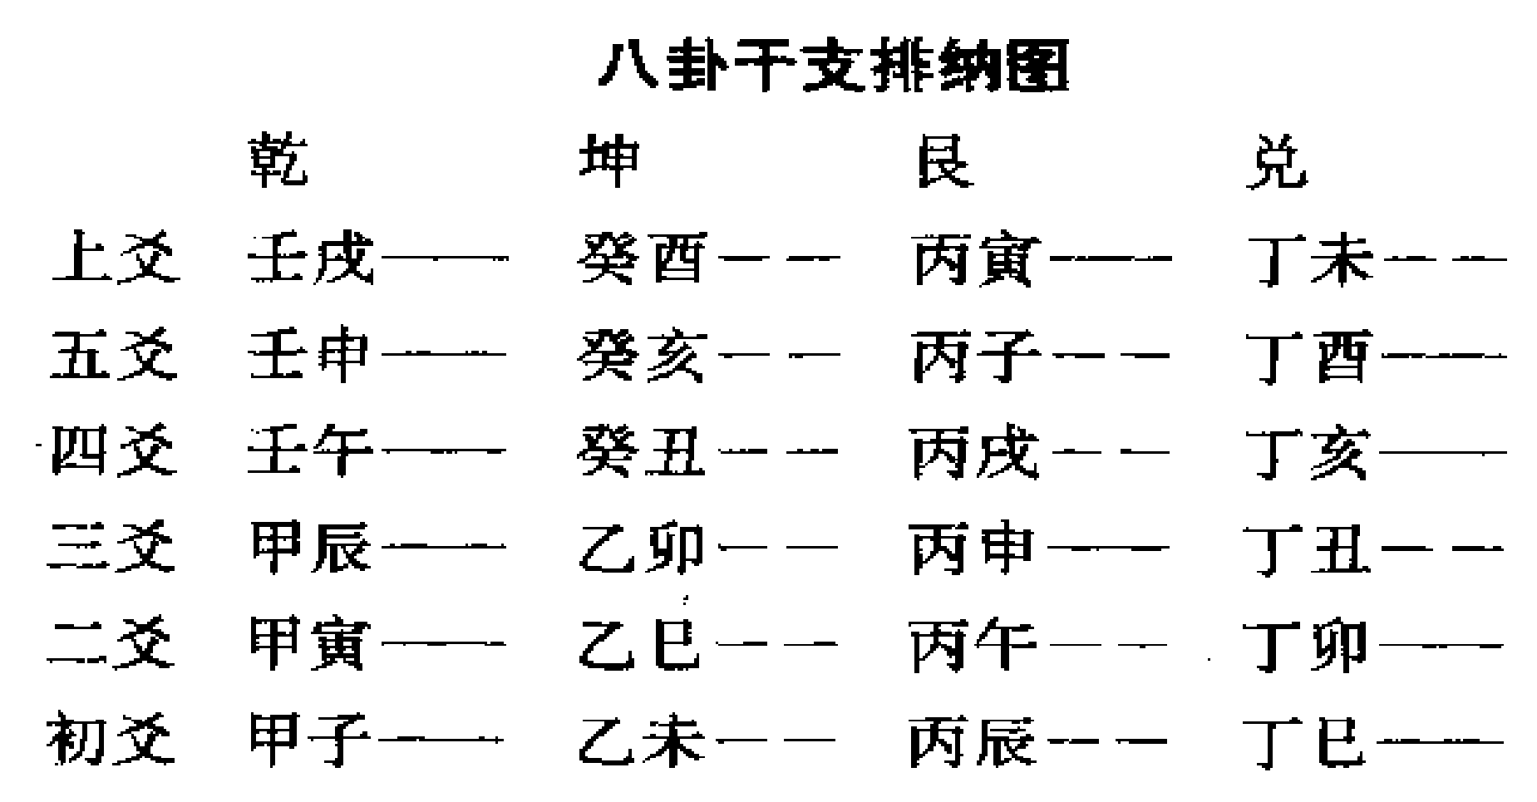

Slide 91
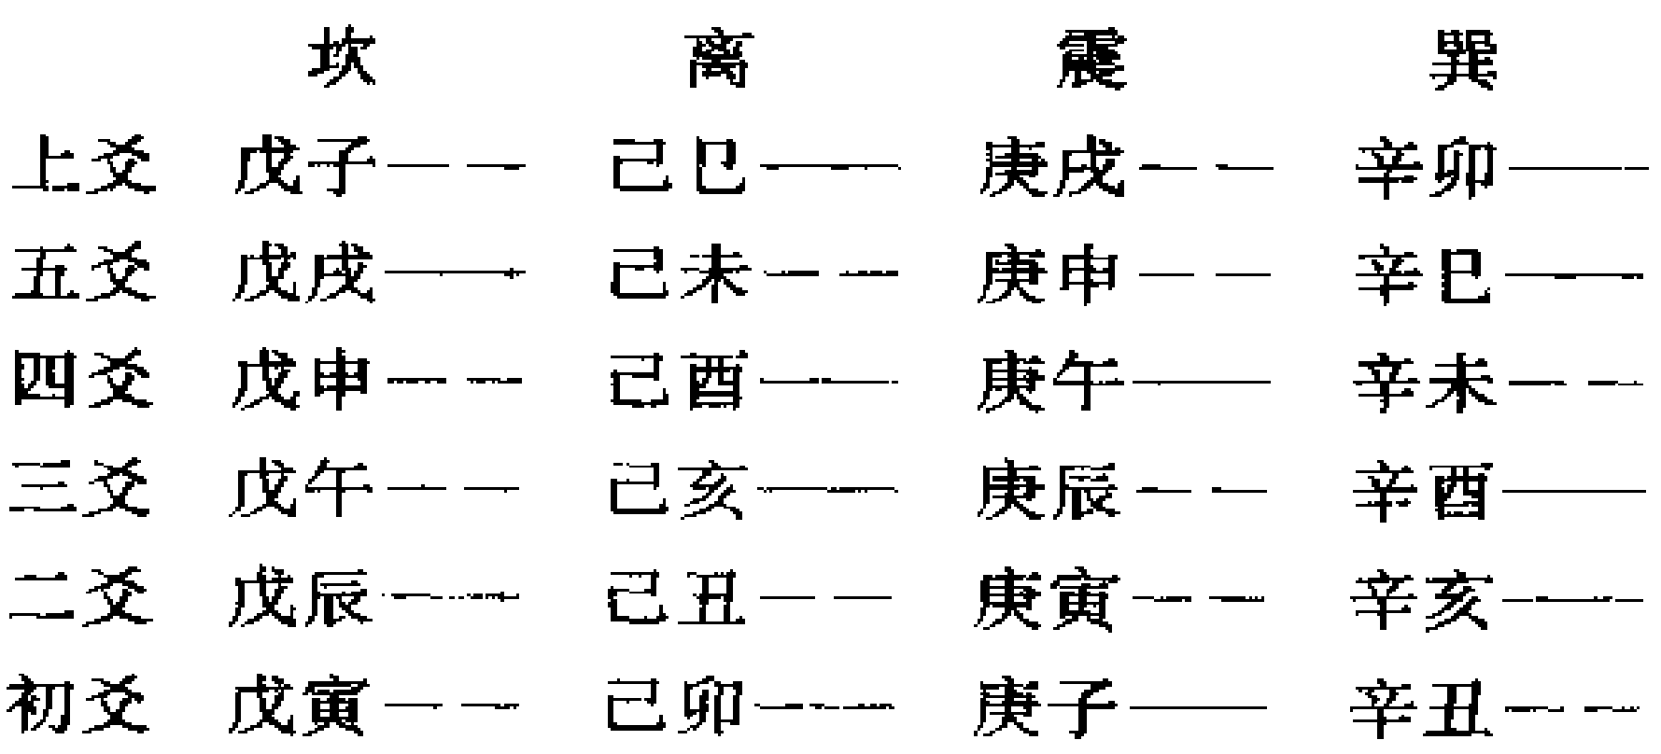

Slide 92
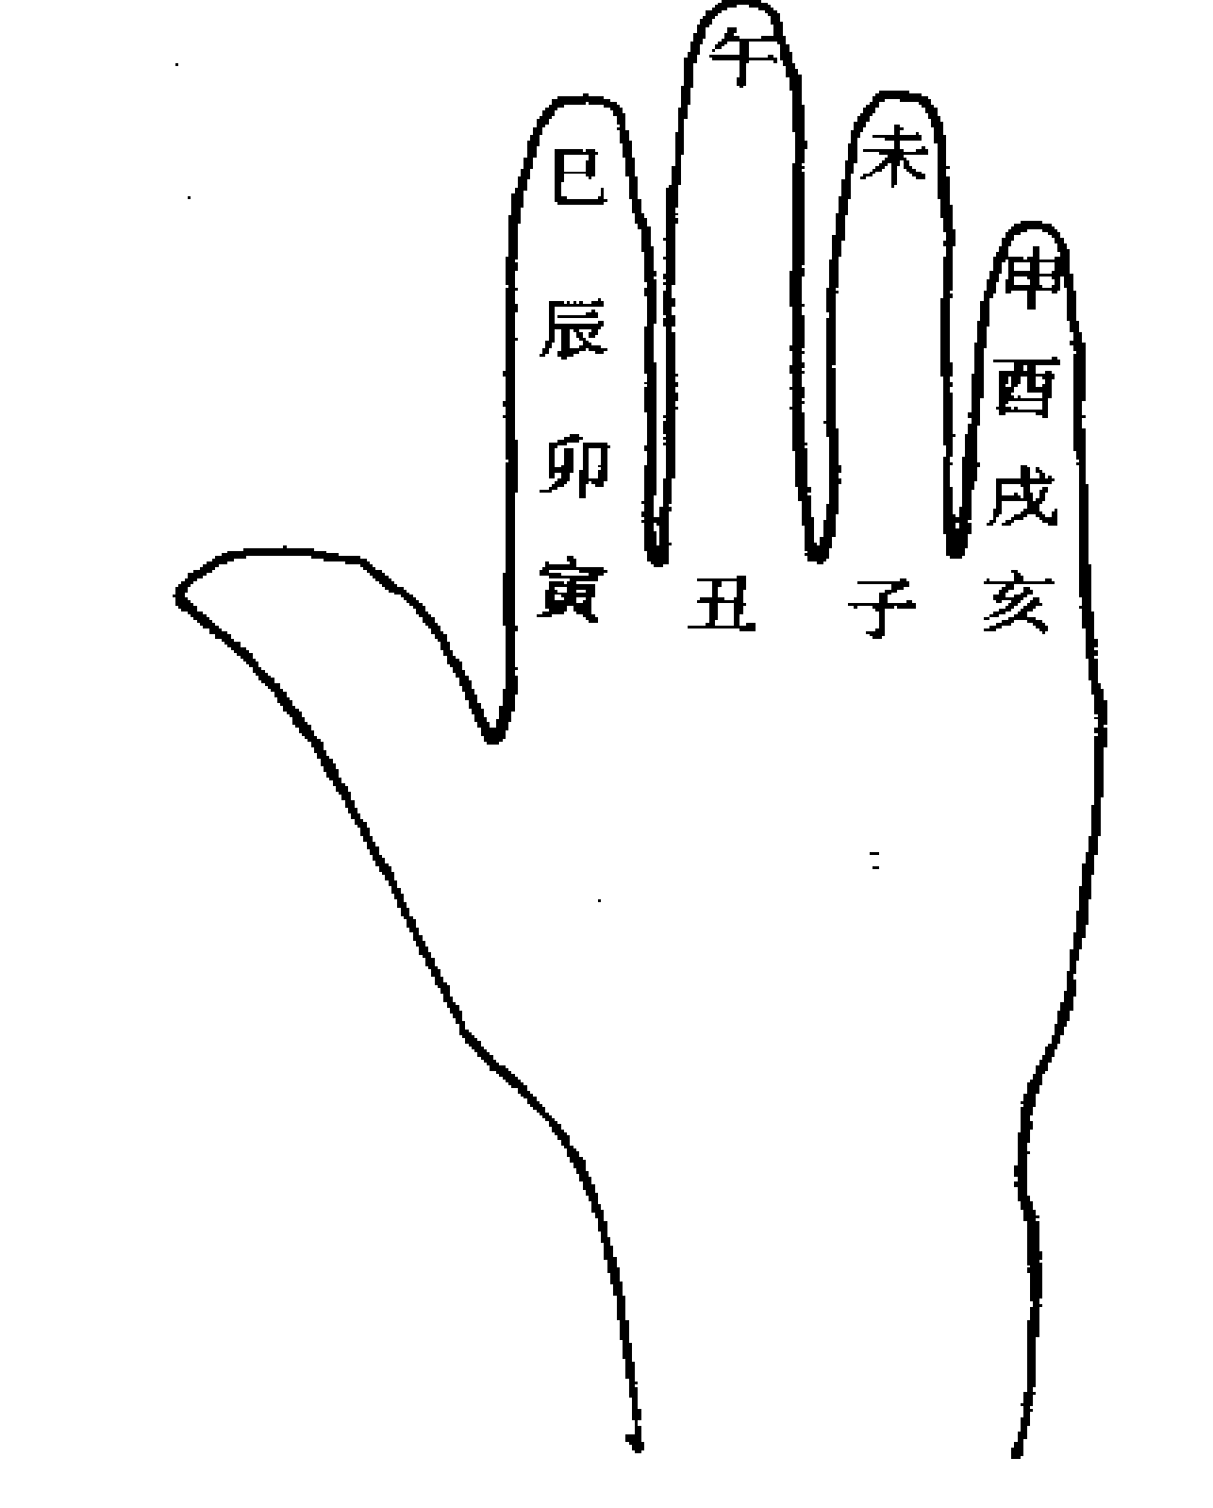

Slide 93
“世”与“应”
本宫卦以上爻为“世”爻，一至五世卦以变爻为“世”，“游魂”卦以第四爻为“世”，“归魂”卦以第三爻为“世”。
“世”爻确定后，每隔二爻即为“应”爻。
“世”、“应”者，卦中之主，所恃以推吉凶者也。“世”为我，“应”为彼。

Slide 94
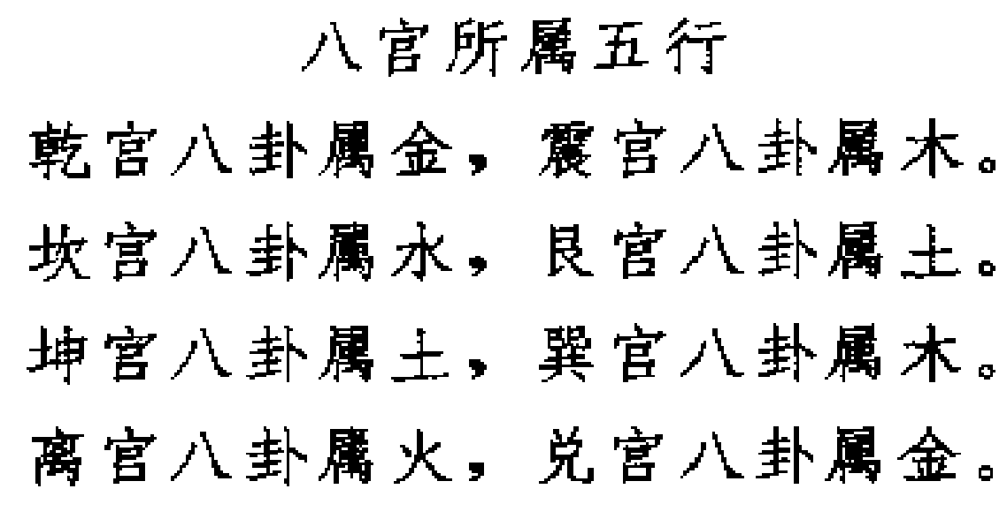

Slide 95


Slide 96

六亲

Slide 97


Slide 98



Slide 99

六神

Slide 100


Slide 101


Slide 102


用神

Slide 103


Slide 104

元神、忌神、仇神

Slide 105


Slide 106

生、旺、墓、绝

Slide 107

旺、相、休、囚、死

Slide 108

三合

Slide 109

六冲

Slide 110

六合

Slide 111




Slide 112
3、梅花易数
起卦的方式大概有5种：（1）年月日时起卦。以年月日数相加除以8，所得余数为上卦；年月日时数相加除以8，所得余数为下卦；即所谓“卦除以八”。年月日数之和除以6，其余数则为动爻。（2）物数起卦。凡见到可数之物，即以此数为上卦，加时数起下卦。（3）声音起卦。凡听到声音，数得几声，起作上卦；加时数配作下卦。如听到间断之声，也可以用前面的声数作上卦，后面的声音作下卦。

Slide 113
起卦法
（4）字数起卦。凡见字数，如为偶数，则上下平分，一半为上卦，一半为下卦。如遇奇数，则少一字为上卦，多一字为下卦，取清轻者为天，重浊者为地之义。如字数多，直接以字数起卦；字数少，以字的笔画起卦。如一个字，则左边笔画为上卦，右边笔画为下卦。（5）人物起卦。凡见人物，以人物为上卦，其方位为下卦。

Slide 114
以第一种筮法为例，年月日时的数字换算方法是：以干支中的地支序数计年，即子年1，丑年3，寅3，卯4，辰5，巳6，午7，未8，申9，酉10，戌11，亥12。月数随月份序数以正月为1，以至12月。日数以1～30或31为数，古以时地支计，子1以至亥12，以24时换算，即子时相当于子夜11点至次日凌晨1点，丑时相当于2-3点，一个时辰相当于二个钟点，依次类推。

Slide 115
依伏羲八卦次序
数字弄清楚以后，就可以用“卦除以八，爻除以六”的方法，求得上下卦及动爻了。八卦的次序以伏羲八卦为准，即乾为1，兑为2，离3，震4，巽5，坎6，艮7，坤8。若得数之和被8整除，无余数（余数为0），则为坤卦。

Slide 116
筮例
以邵雍观梅占为例：当时为辰年十二月十七日申时，辰（5+12+17）÷8，余数2，为上卦兑；申时为9，（34+9）÷8，余数3，得下卦离。43÷6，得余数1，初爻为动爻。上兑下离为革卦，初九变初六为咸卦，即《革》之《咸》。邵雍占断：本卦《革》下离为火，上兑为泽，为水，为少女，水火不相容；下互为巽，为木，为腿；上互为乾，为金。金克木，故有腿伤之象，而受伤者为少女。《革》卦变《咸》卦，上兑下艮，兑为金，艮为土，土生金，非但不克反而相生，故女子腿伤会很快康复。

Slide 117
人物占
申日午时，有少年从南方来，喜形于色。问有何喜？曰无。遂占之。
少年属艮为上卦，南方为离为下卦，得山火《贲》卦。以艮7+离3+午7=176=5，五为动爻，变卦为风火《家人》。
断卦：《贲》卦六五曰：“贲于丘园，束帛戋戋，吝，终吉。”此为吉利，且加“束帛”，乃聘礼所用。变卦为《家人》，占者为少年男子，则此吉事当为婚事。且总数为17，故断曰：十七日内必有聘币之喜。
应验：至期，果然定亲。

Slide 118
字占
一次，邵雍偶然看到西林寺牌额上的“林”字，于是占了一卦。
以“西”字七画为艮作上卦，“林”字八画为坤作下卦，得山地《剥》卦，艮七离八相加得15，除以6，余数3，三爻动，《剥》卦变《艮》卦。
断卦：寺中皆为和尚，乃纯阳之象；现占得《剥》卦乃五阴剥一阳，又《剥》卦互体皆为《坤》卦，亦女阴之象。据此可知寺中当有妇人之祸。
问之，果然。

Slide 119
进一步阅读书目
李零《死生有命 富贵在天：<周易>的自然哲学》，三联书店2013年。
刘大钧《纳甲筮法》，齐鲁书社1995年。
邵雍《梅花易数》，九州出版社2016年。

Slide 120
练习思考题
用春秋古筮法自占一卦，并作解。
用梅花易数自占姓名。

Slide 121
The End

